Slide 1

ISTQB
Foundation Level

Slide 2

ISTQB HAKKINDA…

Slide 3
ISTQB NEDiR ?
International Software Testing Qualifications Board
Uluslararası Yazılım Testi Yeterlilikler Kurulu
ISTQB, yazılım test uzmanlarının sertifikalandırılması konusunda dünyanın en önde gelen kuruluşudur.
ISTQB terminolojisi, endüstride yazılım testi alanında fiili dil olarak kabul edilir ve dünya çapındaki profesyonelleri birbirine bağlar.

Slide 4
ISTQB SERTiFiKASI NE iSE YARAR?
ISTQB sertifikası ile kariyerinizi bir adım ileriye taşıyarak,
test uzmanlığı alanında kendinizi geliştirebilirsiniz.
ISTQB ; içlerinde ABD'nin ve AB üyelerinin de bulunduğu 70’in üzerinde ülkede yazılım test ve kalitesi konusunda faaliyet sürdüren uluslararası bir organizasyondur.

Slide 5
ISTQB SERTiFiKASININ ONEMi
ISTQB uluslararası geçerliliği olan test mühendisliği alanındaki en önemli sertifikasyon programıdır.
ISTQB’ nin çeşitli sertifikaları var ancak bütün yollar ilk
sertifika olan Foundation Level sertifikasından geçiyor.
Yazılım testi sertifikasyonu alanında uluslararası standarttır. İster test etme kariyerine yeni başlıyor olun, ister birkaç yıldır bu alanda çalışıyor olun, bir ISTQB sertifikası kazanmak önemlidir.

Slide 6
NEDEN ISTQB?
High quality syllab
Global recognition
Common language
Objectivity
Encourage adherence to a Code of Ethics
Public Availability
Openness
Independence
Continuous improvement
Professional standing

Slide 7
ISTQB SERTiFiKASININ AVANTAJLARI
Profesyoneller için Faydaları
İşverenler için Faydaları
Eğitim Sağlayıcılar için Faydaları

Slide 8
Yazılım Testinde Sertifikalı Test Uzmanı - Temel Seviye
Temel seviye ders programı yazılım testine dahil veya yazılım testi ile uğraşmış olan herkese yöneliktir.
Bunlar arasında, test uzmanları, test analistleri, test mühendisleri, test danışmanları, test yöneticileri, kullanıcı kabul testi uzmanları ve yazılımcılar bulunur.
Temel seviye nitelik olarak aynı zamanda, yazılım testinin temel kavramlarını anlamak isteyen ve yazılım geliştirme projelerine dahil olan proje yöneticileri, kalite güvence uzmanları, yazılım geliştirme yöneticileri, iş analistleri, sistem analistleri, kullanılabilirlik uzmanları ve yönetim danışmanları için de uygundur.
Bu ders programına ilişkin sınava girerek temel seviye sertifikaya sahip olan kişiler, ileri seviye test uzmanı ders programlarına devam edebilirler.

Slide 9
ISTQB- Temel Seviye-Sınav
Temel seviye sertifika sınavı, bu ders programını baz alacaktır. Sınav sorularına verilecek yanıtlar, bu ders programının birden fazla kısmını ilgilendirebilir. Ders programının tüm bölümlerinden sınav yapılabilir.
Sınav çoktan seçmelidir.
Test uzmanı adayları sınavlara, akredite bir eğitimin bir parçası olarak veya bağımsız bir şekilde (örneğin bir sınav merkezinde veya genel bir sınav şeklinde) girebilirler. Akredite bir eğitimin tamamlanması, sınav için ön şart değildir.
ctfl: certified tester foundation level - sınav 40 soru, sınav süresi 1 saattir. sertifikayı almak için %65'in üzerinde başarı gerekir.) %65 başarı- (26 soru)

Slide 10
Ders Programının Düzeni
Test ile İlgili Temel Bilgiler
Yazılım Yaşam Döngüsü Boyunca Test
Statik Teknikler
Test Tasarım Teknikleri
Test Yönetimi
Test Aracı Çeşitleri

Slide 11
Test ile İlgili Temel Bilgiler

Slide 12
Test ile İlgili Temel Bilgiler
Bug, Defect, Error
Failure, Fault, Mistake Quality
Risk
Keywords
Software
Testing Exhaustive Testing

Slide 13
Test ile İlgili Temel Bilgiler
Test Neden Gerekli?
Test Nedir? Testin Yedi İlkesi
Temel Test Süreçleri Test Psikolojisi

Slide 14
Test Neden Gerekli?

Slide 15

YAZILIM NEDiR ?
Yazılım
Tanımlanmış bir işlevi yerine getiren,
Girdi ve çıktıları olan,
Herhangi bir donanım üzerinde çalışan,
Bilgisayar programı veya programlarından ve kullanım ve bakım rehberleri gibi belgelerden oluşan bir üründür.

Slide 16

Yazılım Projelerinde Hedef ?
Müşteri gereksinimlerini karşılayan,
Hatalardan arındırılmış,
Müşterinin piyasadaki rekabet gücünü kuvvetlendirecek,
Belirlenen bütçe ve zaman dahilinde tamamlanacak bir yazılım geliştirmektir.

Slide 17

Yazılım Felaketleri
Ariane 5 roketinin havaya uçması
4 Haziran 1996’da Avrupa Hava Ajansının (ESA) ilk roket havalandıktan kısa bir süre sonra düştü. Düşme sebebinin daha sonradan yazılımdaki bir hatadan kaynaklandığı anlaşıldı.
Hatanın 64 bit ondalıklı integerın 16 bit işaretli integere dönüştürülürken ondalık kısımda oluşan hatayı kontrol eden exception handling yapısının olmamasından kaynaklandığı anlaşıldı.
Bu kaza, NASA’ya aşağı yukarı 370 milyon dolara mal oldu.

Slide 18

Yazılım Felaketleri
Aşırı dozda radyasyon yayan Therac-25
Therac-25 olarak bahsedilen makine, kanser hastalarının tedavisinde kullanılmak yapılması için tasarlanmıştı. Önceki modelini temel alan Therac-25’te “geliştirilmiş” bir terapi sistemi bulunuyordu ve bu sistem iki farklı türde radyasyon yayabiliyordu. Birincisi, düşük güçte elektron ışını (beta parçacıkları), bir diğeri ise çok daha güçlü elektronlar yayan X ışınları.
Therac-25, X ışınlarını elektron tabancası ve hastanın arasında bulunan metal bir plakayla parçacıkları çarpıştırarak tedaviyi uyguluyordu. Bir diğer geliştirme ise Therac-20’de güvenlik önlemi olarak bulunan elektromekanik güvenlik kilitlerinin yazılımsal güvenlik
önlemleriyle değiştirilmesiydi. Ne yazık ki gelişim olarak görülen bu hata, Therac-20’nin kodlarında bulunan ancak fark edilemeyen hatanın Therac- 25’te ortaya çıkmasına sebep oldu.

Slide 19

Yazılım Felaketleri
Dakikalar içinde kaybedilen 460 milyon dolar
Knight Capital Group, 1 Ağustos 2012’de yeni bir yazılım güncellemesi yapma kararı aldı. Yaptıkları yazılım güncellemesiyle otomatik olarak stok alım satımı yapmayı planlayan şirket bir anda kendisini hiç ummadığı şekilde iflasın eşiğinde buldu.
Saat 09.00 sularında New York Borsası işlemler için açıldı ve Knight Capital’ın ilk perakende yatırımcısı varlıklarını satın almak veya satmak için talimat verdi. Yalnızca 45 dakika sonra Knight Capital’ın sunucuları 4 milyon işlem gerçekleştirdi ve şirkete 460 milyon dolar kaybettirerek iflasın eşiğine getirdi. NYSE’deki bazı hisseler %300’ün üzerinde arttı. Bunun sebebi, diğer firmaların algoritmaları Knight Capital’ ın bu hatasını sömürmeye başladı.

Slide 20

Yazılım Felaketleri
Amerikan üssünde patlayan füze
Yapılan sorgulamaların ve araştırmaların sonucunda patlama sebebinin üste bulunan anti balistik füze sisteminin bir yazılım hatası yüzünden ateşlenmemesi olduğu anlaşıldı. Orta mesafe havadan gelen füzeleri yok etmesi gereken MIM-104 Patriot, 100 saati aşkın süredir çalışıyordu ve geçen her saatte dahili saat birkaç milisaniye ileri gidiyordu.
Bir insan için inanılmaz küçük olan 0,33 saniye, Al Hussein füzesini takip etmek için yapılan bir sistem için inanılmaz büyük bir hataydı. MIM-104 Patriot, havada bir cisim olduğunu algılamayı başardı ancak bug yüzünden cismi takip edemedi ve bunun bir füze olduğunu anlayamadı. Engellenemeyen füze yüzünden üste bulunan 28 asker hayatını kaybetti.

Slide 21

Yazılım Felaketleri
Mars Climate Orbiter kazası
1998 yılında fırlatılan Mars Climate Orbiter uzay aracının amacı, Mars’taki iklimi kontrol etmek ve dünyaya iletmekti ancak ne yazık ki kodlarındaki bir bug yüzünden bu görevi hiç tamamlayamadı. Birkaç ay boyunca uzayda yoluna devam eden Mars Climate Orbiter, yönlendirme hatası yüzünden tahrip oldu.
Uzay aracını Dünya üzerinde kontrol eden takımlar, imperial birimi parametrelerini kullanıyorlardı. Uzay aracının yazılımı ise hesaplamaları metrik sisteme göre yapıyordu. Bu yanlış kodlama yüzünden Mars Climate Orbiter olması gerektiği rotadan saptı ve çarpışma yaşadı. Bunun sonucunda ise Mars atmosferinde çok fazla sürtünme yaşayan araç tahrip oldu.

Slide 22
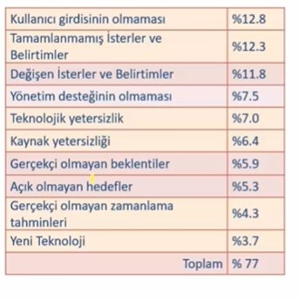

Yazılım Projelerindeki Başarısızlık
Standish Group’ un 2009 yılı için yayımladığı CHAOS raporuna göre bu yıl içinde gerçekleştirilen yazılım projelerinin yaklaşık %68'i başarısızlıkla sonuçlanmıştır
(%48'i isterler(gereksinimler) açısından başarısız)
2012 de -> %39 başarılı

Slide 23
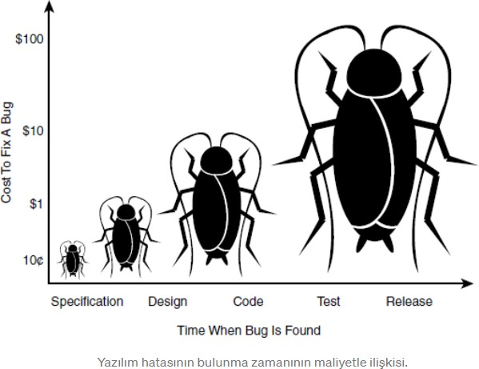
Hata Düzeltme Maliyetleri
Hatalar projenin erken safhalarında bulunursa, o hatayı düzeltmek daha kolay ve hatanın düzeltilme maliyeti o kadar az olur
Hatanın geç bulunması…daha fazla belgeye, koda, teste neden olur, bu yüzden maliyet artar

Slide 24
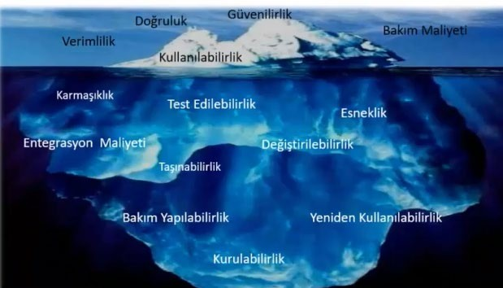
Yazılım Buzdağı

Slide 25
Verification & Validation
Doğrulama: Yazılımın doğru şekilde üretilmesini sağlamaktır. Geliştirme sürecinde her aşamanın çıktısı, o aşamanın gereklerine göre kontrol edilir. Doğrulama ile «Ürün doğru mu geliştirildi?» sorusuna cevap aranır.
Onaylama: Geliştirilen yazılımın kullanım amacına uyduğunun gösterilmesidir. Onaylama ile
«Doğru ürün mü geliştirildi?» sorusuna cevap aranır.
Verification
YAZILIM
 |  |  | Doğrulama
 |  |  | Onaylama
 | Validation

Slide 26
Verification & Validation
Verification
Gözden geçirme
Test
YAZILIM
 |  |  | Doğrulama
 |  |  | Onaylama
 | Validation

Slide 27
Test Nedir?

Slide 28
Yazılım Testi Nedir ?
Code
Debuging
Development of software
Requirement
Keywords
Test basis
Test Cases Test objective

Slide 29

Yazılım Testi Nedir ?
Testing, sistemin belirtilen gereksinimleri karşılayıp karşılamadığını kontrol etmenin yanında, sistemin çalışma ortamında kullanıcı (user) ve diğer paydaşların(stakeholder) ihtiyaçlarını karşılayıp karşılamayacağını kontrol etmeyi de içerir.
Bazı testler, testin isleyişine test edilen bileşen(component) ve testin gerçekleştiği sistemi de dahil eder; bu tür testlere dinamik test denir. Bazı testler ise, test edilen bileşen ve sistemi çalıştırılan testlere dahil etmez; bu tür testlere statik test denir. Bu nedenle, testing aynı zamanda gereksinimler(requirements), user story ve kaynak kodu(source code) gibi çalışma ürünlerinin(work product) gözden geçirilmesini de içerir.

Slide 30
Yazılım Testi
Statik Dinamik Sınırlı Seçilen Beklenen
Kod çalıştırılmadan
Test; hata bulma amaçlı planlı bir şekilde gerçekleştirilen eylemler dizisi, bir doğrulama methodudur.
Kod çalıştırılarak
Yeterli sayıda
Uygun test durumları
Beklenen ve tanımlı özelliklere uyan

Slide 31
Hata - Bug
Yanlış/Hata
(Error)
Kusur/Hata
(Fault-Defect-Bug)
Arıza
(Failure)
Bir insan tarafından gerçekleştirilen ve doğru olmayan sonuç üreten bir eylemdir.
Yazılımdaki bir yanlışın ortaya çıkmasıdır, ancak eğer çalıştırılırsa; kusur arızaya sebep olur.
Bileşen (component) veya sistemden beklenen teslimat, servis veya sonuçtan sapmasıdır.

Slide 32
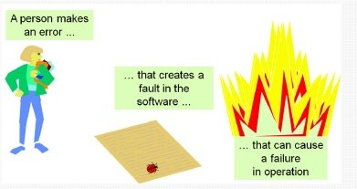
Error-Fault-Failure

Slide 33
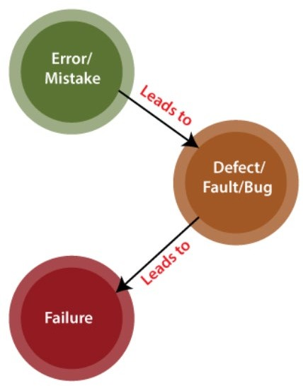
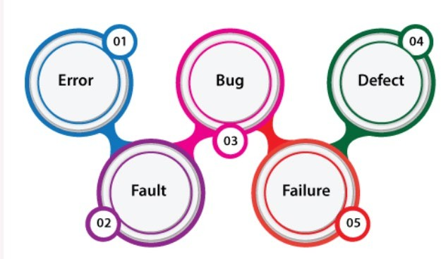
Hata - Bug

Slide 34
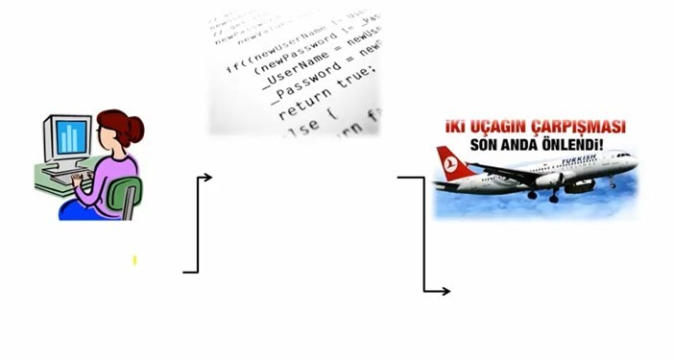
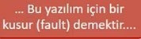
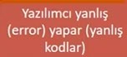
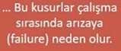
Örnek…

Slide 35
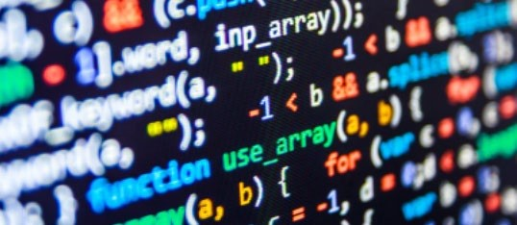
Örnek…
tek bir yanlış kod satırı
Müşteri şikayetleri etkileridir(effect)
Yanlış faiz ödemeleri başarısızlıktır(failure)
Koddaki yanlış hesaplama bir kusurdur(defect)
Orijinal kusurun temel nedeni ise, product owner’ in user story yazarken bir hata yapması- bilgi eksikliği

Slide 36

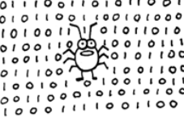
Hata-Bug
1947 yılında Harvard’da Hesaplama Laboratuar’ ında Mark II isimli bilgisayarda iki elektrikli röle arasında gerçek bir böceğin
-bir güve olduğu söylenmektedir- hataya yol açmasından sonra bilgisayar dünyasında ilk “bug” ın gerçek bir böcek tarafından kaynaklanmasından sonra kullanılmaya başlanmıştır.

Slide 37

Hatalar(Error) Oluşma Nedenleri
Zaman baskısı
İnsan hataları
Deneyimsiz veya yetersiz vasıflı proje çalışanları
Gereksinimler ve tasarım hakkında yanlış bilgilendirme dahil olmak üzere proje çalışanlar arasındaki iletişimsizlik
Kodun, tasarımın, mimarinin, çözülmesi gereken temel sorunun ve/veya kullanılan teknolojilerin karmaşıklığı
Dahili sistem(intra-system) ve harici sistemlerin(inter-system) ara yüzleri arasında yaşanabilecek yanlış anlamalar (özellikle bu tür sistem içi ve sistemler arası etkileşimlerin sayıca fazla olduğu durumlarda)
Yeni, tam bilinmeyen teknolojiler

Slide 38



Unexpected- False positives- False negatives
Beklenmeyen(unexpected) test sonuçlarının tümü başarısızlık(failure) değildir.
Yanlış pozitifler, testlerin uygulanma şeklindeki hatalardan veya test verilerindeki, test ortamındaki veya diğer test yazılımındaki hatalar nedeniyle veya diğer nedenlerden dolayı ortaya çıkabilir.
Benzer hataların veya insan hatalarının yanlış negatiflere neden olduğu bunun tersi durumlar da ortaya çıkabilir. Yanlış negatifler, bulunması gereken hataları bulamayan testlerin sonuçlarıdır; yanlış pozitifler hata olarak rapor edilmesine rağmen, gerçekte hata değillerdir.

Slide 39

Testing Niçin Gereklidir, Neden Yapılır ?
Yazılımda hata olabilir
Yazılımın güvenirliliği öğrenilmek istenebilir
Yüksek arıza maliyeti önlemek istenebilir
Arızaların telafi edilemeyecek sonuçları olabilir
Piyasada güvenilir ve başarılı etiketi tescil edilmek istenebilir
Olumsuz hukuki sonuçları önlemek için

Slide 40
Testing Niçin Gereklidir, Neden Yapılır ?
Neler test edilir?
Yazılımdan istenilenler yerinde ve yapılmış mı?
Yazılım istenilen işlevleri yerine getiriyor mu?
Yazılım işlevleri yaparken hata veriyor mu?
Yazılım istenilen hızda yapıyor mu?
Yazılım istenilen kadar işlev yapabiliyor mu?
Yazılım istenilen işlevleri en çok ne kadar yapıyor?
Yazılım istenilen kolay yapıyor mu?
validation
verification
reliability performance load
stress usability
Yazılım istenilen işlevleri güvenli yapıyor mu?
Yazılım işlevleri her zaman yapabiliyor mu?
security
compatibility

Slide 41

Testing Neden Yapılmaz ?
Yazılımı hatasız olduğunu göstermek
Proje planında olduğu için
Proje takviminde boşluk olduğu için
İmaj için

Slide 42

Ne Kadar Test ???
Sürekli, her zaman
Planlanan süre bittiği zaman
Kullanıcı yeterli dediğinde
Yazılımın doğru çalıştığı ispat edildiğinde
Yazılımın doğru çalıştığından emin olunduğunda
Yazılımın risk değerlendirmesine bağlı olarak
şartlara göre doğru kabul edilir
Kesin doğru….

Slide 43

Testing’ in Temel Amaçları
Gereksinimler(isterler), user story, tasarım ve kodlar gibi çalışma ürünlerini(work product) değerlendirerek kusurları önlemek
Belirtilen tüm gereksinimlerin karşılanıp karşılanmadığını doğrulamak
Testin tamamlanıp tamamlanmadığını kontrol etmek ve kullanıcılar ve stakeholder’ ların beklediği gibi çalışıp çalışmadığını doğrulamak
Testimizin kalite düzeyine güven oluşturmak

Slide 44

Testing’ in Temel Amaçları
Kusurları(defects) ve arızaları(failures) bulmak, böylece yazılımın “yetersiz yazılım kalitesine (inadequate software quality)” düşme riskini azaltmak
Paydaşlara(stakeholder), bilinçli kararlar vermelerini sağlamak için yeterli bilgi vermek, özellikle de testimizin kalite düzeyi ile ilgili bilgiler sağlamak
Sözleşmeye dayalı, yasal veya düzenleyici gereksinimlere veya standartlara uymak ve/veya testimizin bu tür gereksinimler veya standartlara uygunluğunu doğrulamak

Slide 45


Testing’ in Temel Amaçları
Doğruluk
Yazılım Testi Neyi Amaçlar ???
Kullanılabilirlik
Tamlık
Kurtarılabilirlik
Güvenirlik
Kurulabilirlik
Hızlı-verimli çalışabilirlik
Sürdürülebilirlik
Taşınabilirlik

Slide 46
Testin Yedi İlkesi

Slide 47

Testing’ in Yedi Prensibi
1. Test, kusurların varlığını gösterir, yokluğunu değil
Testing, kusurların mevcut olduğunu gösterebilir, ancak
kusur olmadığını kanıtlayamaz.
Test etme, yazılımda kalan keşfedilmemiş hataların olasılığını azaltır, ancak hiçbir hata kalmasa bile testing, yazılımın tamamen doğru olduğunun bir kanıtı olamaz.

Slide 48
Testing’ in Yedi Prensibi
2. Yazılımı bütünüyle test etmek imkansızdır
Bir yazılımın tamamını test etmek (tüm girdi ve önkoşul kombinasyonları dahil) küçük projeler dışında mümkün değildir.
Bir yazılımın tamamını test etmeye çalışmak yerine, risk analizi, test teknikleri ve öncelikler kullanılarak test faaliyetlerini gerekli yerlere yoğunlaştırmak gerekir.

Slide 49
Testing’ in Yedi Prensibi
3. Testlerin erken başlaması zaman ve para kazandırır
Hataları erken bulmak için, yazılım geliştirme yaşam döngüsünde statik ve dinamik test faaliyetleri mümkün olduğunca erken başlatılmalıdır.
Testing’ e erken başlamaya bazen sola kaydırma(shift left)
denir.
Yazılım geliştirme yaşam döngüsünün başlarında test yapmak, geç fark edildiği için maliyeti artacak değişiklikleri azaltmaya veya ortadan kaldırmaya yardımcı olur.

Slide 50

Testing’ in Yedi Prensibi
4. Kusurlar belirli alanlarda yoğunlaşır (cluster together/hata kümeleşmesi)
Bir uygulama içerisindeki az sayıda modül release(sürüm
)öncesi testler sırasında keşfedilen kusurların çoğunu içerir veya operasyonel arızaların çoğundan sorumludur.
!!! (Pareto Yasası)
Öngörülen hata kümeleri ve test veya operasyonda gerçek gözlemlenen kusur kümeleri, test çabasına odaklanmak için kullanılan bir risk analizine önemli bir girdidir (ilke 2'de belirtildiği gibi).

Slide 51
Testing’ in Yedi Prensibi
5. Pestisit paradoksuna dikkat edin
(Türkçede antibiyotik direnci tabiri uygun olabilir)
Aynı testler defalarca tekrarlanırsa, bu testler artık yeni bir kusur bulamaz. Yeni kusurları tespit etmek için mevcut testlerin, test verilerinin değiştirilmesi veya yeni testlerin yazılması gerekebilir.( Tıpkı pestisitlerin bir süre sonra böcekleri öldürmede artık etkili olmadığı gibi, testler de artık kusurları bulmada etkili olmazlar.)
Standart tekrarlanan(automated) regresyon testi gibi bazı durumlarda, pestisit paradoksuna dikkat edilmesi, nispeten daha düşük sayıda regresyon kusuru oluşması gibi faydalı bir sonuca sahiptir.

Slide 52
Testing’ in Yedi Prensibi
6. Testing, koşullara(context) bağımlıdır
(Test yaklaşımı ve aktiviteleri yazılım projesinin koşullarına göre değişiklik gösterir)
Test aktiviteleri, yazılımın özelliklerine, bağlamına
ve içeriğine göre farklı biçimlerde ele alınmalıdır.
Örnek olarak, bir e-ticaret yazılımı ile nükleer santral için yazılmış güvenlik tehlikesi taşıyan bir uygulama farklı şekillerde, farklı testteknikleri ve metodolojileri kullanılarak test edilmelidir.

Slide 53
Testing’ in Yedi Prensibi
7. Hataların olmaması bir yanılgıdır (hata yokluğu yanılgısı)
Bazı kuruluşlar, tester’ ların tüm olası testleri çalıştırmasını ve olası tüm kusurları bulmasını bekler, ancak sırasıyla 2 ve 1 numaralı ilkeler bize bunun imkansız olduğunu söyler.
Ayrıca, sadece çok sayıda kusuru bulup düzeltmenin bir sistemin başarısını garantileyeceğini beklemek bir yanılgıdır (yanlış bir inançtır).
Örneğin, belirtilen tüm gereksinimlerin kapsamlı bir şekilde test edilmiş ve bulunan tüm kusurlar düzeltilmiş bir yazılım, hatasız olmasına karşın kullanımı zor, kullanıcıların ihtiyaç ve beklentilerini karşılamayan veya diğer rakip sistemlere kıyasla daha düşük seviyede olan bir sistem üretebilir.

Slide 54
Temel Test Süreçleri

Slide 55
Yazılım Test Süreci Nedir?
Conformance Testing
Exit Criteria
Incident
Regression Testing
Test Condition
Test Date
Keywords
Test Execution
Test Log
Test Summary Report
Testware
Test Plan

Slide 56



Yazılım Test Süreci Nedir?
Yazılım testleri ne zaman başlar ?
Yazılım geliştirildikten sonra başlar..
Test eylemi, yazılım geliştirme yaşam döngüsü içerisinde, yazılım geliştirme basamaklarında, en erken safhada başlar..

Slide 57
Yazılım Test Süreci
Planlama ve Kontrol
Analiz ve Tasarım
Oluşturma ve Yürütme Değerlendirme
Testi Sonlandırma

Slide 58

Planlama ve Kontrol
Tüm planlar bu aşamada yapılır
Master test planı yazılır
Test Stratejisi belirlenir
Test yaklaşımına karar verilir
Test başlama (entry criteria) ve Test sonlandırma (exit criteria) kriterleri belirlenir

Slide 59

Planlama ve Kontrol
MTP - Master Test Plan
Master Test Planı içerisinde test yönetimine ait tüm bilgileri içeren dökümandır. Bu döküman planlama aşamasında hazırlanır ve tamamlandıktan sonra tüm ilgili paydaşların (yazılımcı, analist, testçi, proje yöneticisi, ...) her zaman ulaşabileceği şekilde yayınlanır.
MTP daha sonraki aşamalarda ikilik çıkması durumunda başvurulacak kaynak niteliğindedir bu yüzden özenle hazırlanmalı ilgili kişilerin onayları alınmalıdır.

Slide 60

Planlama ve Kontrol
Test- Approach(Yaklaşımı)- Test Stratejisi
Test Stratejisi
Test yaklaşımının ana hatlarını çizen ve projeye özgü hazırlanan kurallar bütünüdür. Organizasyondaki herkesin bilgilenmesi ve bu doğrultuda hareket etmesini sağlar.
Test caselerin tasarlanması, test süreçlerin belirlenmesi, teste başlama ve testi sonlandırma kriterlerin belirlenmesinde ana rol oynar.
Test Yaklaşımı
Projeyi oluşturulan bütün bileşenleri içerisine katarak daha başarılı test sonuçları yakalamak için kullanılan test tiplerinin gruplandırıldığı test anlayışıdır.
Seçilen test yaklaşımı bağlama(context) bağlıdır ve riskler, güvenlik, mevcut kaynaklar ve beceriler, teknoloji, sistemin doğası, test hedefleri ve düzenlemeler gibi faktörleri dikkate alabilir.
Değerlendirilmesi gereken bileşenler
Test stratejisini ve yaklaşımını belirlemek için bu kriterler göz önüne alınmalıdır

Slide 61

Planlama ve Kontrol
Entry Criteria- Teste Başlama Kriteri
Test başlama kriterleri, herhangi bir yazılım çıktının testine başlamadan önce sahip olması gerekli en temel özelliklerin listesidir. Bu liste SDLC göz önüne alındığında çeşitli kriterlerden söz edilebilir. Örneğin, geliştirme tamamlandı ve yazılım üzerinde fonksiyonel testlere başlanacak, yazılımın hazır olup olmadığını kontrol etmek gerekiyor.
Bu durumda uzman ya da moderator tarafından şu kontroller yapılabilir:
30 dk boyunca kontrol edildi ve bir sayfada 3 büyük defect’ ten başka bir şey bulunamıyor ise,
5 değişik sayfada 10

Slide 62

Planlama ve Kontrol
Exit Criteria- Testi Sonlandırma Kriterleri
Test için sonsuz zaman ve kaynak olmadığından bir süre sonra test sonlandırmak gerekir.
Genelde risk analizi yapılarak ne kadar test yapılacağına karar verilir. Test sonlandırmak için belirlenmiş kriterlere exit criteria denir.

Slide 63


Planlama ve Kontrol
Göz önünde tutulması gereken etkenler
Yazılım geliştirme stratejisi
Müşteri gereksinimleri
Test Amacı
Proje alanı ve konusu

Slide 64
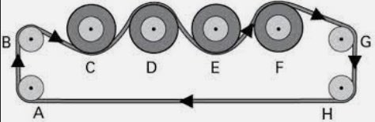
Planlama ve Kontrol
Örnek bir değerlendirme yapılır ise;
Bir e-ticaret firmasını örnek olarak aldığımızda 2 Alanda inceleme yapılabilir:
Proje konusu ve Geliştirme Ortamı
Analitik Yaklaşım: İnternet üzerinden satış yapıldığı için bazı riskler vardır.
Örneğin; güvenlik problemleri, firma imajını zedeyelecek görsel ve yazım hataları, ... olmasından dolayı test caselerin risklerinin sınıflandırılmasında kullanılabilir.
Dinamik Yaklaşım: Gereksinimlerin olmadığı, planlamanın tam olarak yapılmadığı hızlı bir yazılım geliştirme ortamı olmasından ötürü de dinamik test yaklaşımı kullanılabilir.
Analitik ve Dinamik test stratejilerinin bileşiminden oluşan;
Risk Temelli - Dinamik test yaklaşımı belirlenebilir
Hata verme olasılığı ve daha yüksek alanlara daha fazla test yapmak
Keşif tabanlı testler yaparak hata tahminlerinde bulunarak, ilgili alanlara yoğunlaşmak

Slide 65

Planlama ve Kontrol
Yazılımın doğru çalıştığından emin olduğunuzda
Yazılım gereksinimleri göz önüne alındığında çok fazla olmayabilir veya uzun bir zaman aralığında testlerinizi başarılı bir şekilde tamamlamış ve daha fazla hata bulamıyor olabilirsiniz bu durumda yazılımın doğru çalıştığı konusunda kendinizi emin hissediyorsanız testleri durdurarak yayına almak (go live) gerekir. Fakat emin olma durumu kişiden kişiye göre ve deneyimlere göre değişiklik gösterdiği için bu madde her zaman geçerli değildir.

Slide 66

Planlama ve Kontrol
Yazılımın risk değerlendirmesine bağlı olarak
Test için zaman her zaman kısıtlıdır. Her şeyi planlandığı gibi test etmek genelde mümkün olmaz bu durumda riskleri göz önüne alarak:
Nelerin en çok,
Nelerin ilk,
Hangi bölümün kısmı veya tamamını,
Test edilecek bölümlerin ne kadarlık zaman içinde,
Nelerin test edilmeyeceğini
Belirleyerek test zamanını en etkin nasıl kullanılması gerektiğinin analizi yapıldığında ve bu zamanın sonlanması ile test bitirilebilir.

Slide 67

Analiz ve Tasarım
Testlerin altyapısı belirlenmelidir
Testlerin tasarlanmasıdır
Test ortamının tasarlanmasıdır
Test edilmesi planlanan sistemlerin ihtiyaçlar kapsamında test edilebilirliğinin belirlenmesidir
1-Belirle (identify)
Testin
Tanımı
3-Yaz
(build)
2-Tasarla (design)

Slide 68
Analiz ve Tasarım
identify
design
build
Neyin test edilceğini belirlenmeli ve test edilebilecek (testability) konular bir liste haline getirilerek önem sırasına göre sıralanmalıdır. Testin başarılı sonuçlanması için gerekli yeter koşullar berlirlenmeli ve oluşabilecek en kötü durumlar ve bu durumda yazılım kararlılık tablosu çıkartılmalı. Yazılımın yapısı hakkında bilgiler edinilir.
Üst düzey test caseler çıkartılır. Belirlenen konuların nasıl test edileceği belirlenmeli ve test caselerin yazımı için gerekli çalışmalar yapılmalıdır. Testte kullanılacak veriler belirlenmeli, veriler (input) sonucunda yazılımın verdiği cevap (output) belirlenmelidir.
Test caseleri yazılmalıdır, Scriptler yazılarak test araçları üzerinden testlerde yapılabilir.

Slide 69
Test Ortamının Hazırlanması
Test durumlarının koşturulması için gerekli olan test girdi verilerini üreten yazılımlardır.
Testler sırasında karşılaşılan hataların kaynak kod üzerinde bulunmasını sağlayan yazılımlardır.
Hata ayıklayıcılar (Debugger)
Test verisi üreteçleri
Yazılımların ihtiyaç duyduğu gerçek donanımları taklit eden ve testler için gerekli olan donanım verilerini sağlayan yazılımlardır.
Testler için gerekli olan sistemin işlevsel olmayan bileşenlerinin yerini tutan ufak yazılım parçacıklarıdır.
Emulator ve Similatorler
Koçan(Stub) ve Sürücüleer

Slide 70
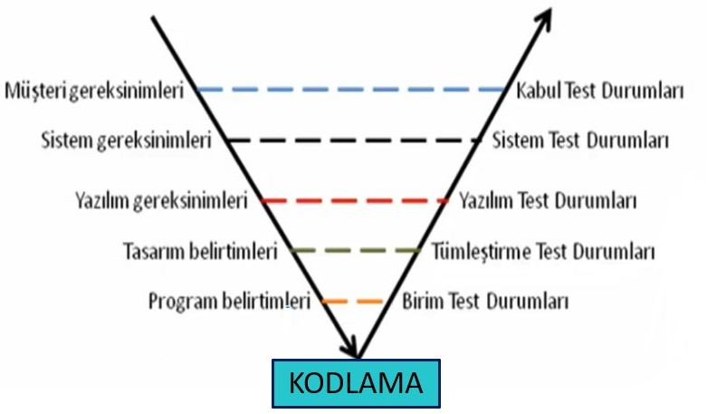
Test Durumlarının Yazılması

Slide 71
Oluşturma ve Yürütme
Test senaryolarının/durumlarının oluşturulması önem sırasına göre önceliklendirilmesi
Test için kullanılacak verilerin oluşturulması
Test için kullanılacak olan ortamın çalışırlılığının kontrol edilmesi
Belirlenen sıra ile test senaryolarının manuel yada otomasyon aracı kullanılarak çalıştırılması
UYGULAMA
Testler sonunda elde edilen sonuçlar ile beklenen sonuçların karşılaştırılması
Karşılaştırmalar sonucunda çıkan hataların bildirilmesi Çıkan hatalara neden olan temel sorunların tespit edilmesi Hatalar düzeltildikçe yineleme ve onay testlerinin yapılması

Slide 72
Değerlendirme
Test loglarının ve raporlarının incelenmesi
Raporların ve logların planlamada belirlenen sonlandırma kriterlerinin yakalanıp yakalanmadığının kontrol edilmesi
DEĞERLENDİRME
Kontroller sonucunda "Daha fazla yapılmalı mı, yoksa test sonlandırılmalı mı" kararının verilmesi Test projesi özetinin, üst yönetime raporlanması

Slide 73
Test Sonlandırma
Planlanan çıktıların üretildiğinin, açılan önemli hataların düzeltildiğinin ve test projesinin istenilen şekilde dökümante edildiğinin kontrol edilmesi
TEST SONLANDIRMA
Testware, test ortamı ve test altyapısının daha sonraki test projeleri için arşivlenmesi
Projede tecrübe edilen paylaşılarak test sürecinin olgunluğunun arttırılması

Slide 74

Test Sonlandırma
Coverage : kapsam alanı
Coverage too low
Coverage
OK
check completion
tamamlamayı kontrol etme
recording
execution
Kayıt altına alma
specification
tanımlama
uygulama

Slide 75
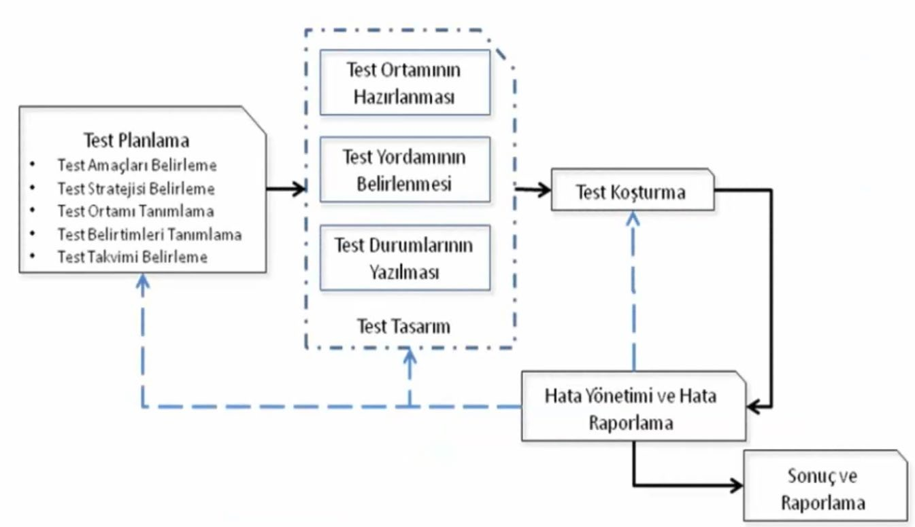
Test Sürecine Farklı Bakış

Slide 76
Yazılım Test Süreci

Slide 77















Yeni Test Süreci ve Standartları
IEEE 829-2008-IEEE
Standart for Software and System Test Documatation
ISO/IEC/IEEE 29119
Software Testing Standarts

Slide 78






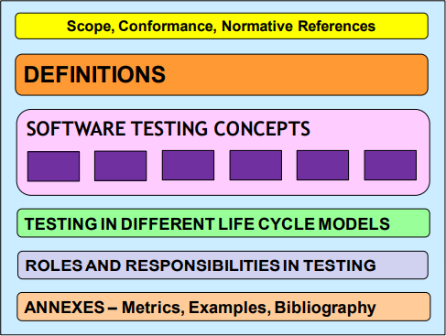
ISO/IEC/IEEE 29119 Software Testing Standarts
Part 1:
ISO/IEC/IEEE 29119 -1:2013
Concepts and definitions
standartlar grubuna bir giriş sağlar ve (tutarlı) standartlar kümesinin tamamını içerir.
setinin üzerinde bulunduğu temel test kavramlarını tanımlamanın yanı sıra diğer tüm bölümler için tanımlar standartlar oluşturulmuştur.

Slide 79







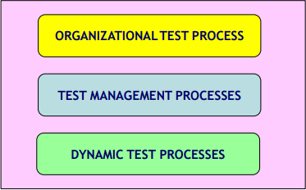
ISO/IEC/IEEE 29119 Software Testing Standarts
Part 2:
ISO/IEC/IEEE 29119 -2:2013 Test Processes
herhangi bir organizasyon, proje veya test faaliyeti için yazılım testlerini yönetmek, yönetmek ve uygulamak için kullanılabilecek test süreçlerini belirtir.
Yazılım test süreçlerini tanımlayan genel test süreci tanımlarını içerir. Süreçleri açıklayan destekleyici bilgilendirici diyagramlar da sağlanmaktadır.
tüm yazılım geliştirme yaşam döngüsü modellerinde test için geçerlidir.
özellikle yazılım testini yönetmek, yönetmek ve uygulamaktan sorumlu olanlar olmak üzere test uzmanları, test yöneticileri, geliştiriciler ve proje yöneticilerine yöneliktir ancak bunlarla sınırlı değildir.

Slide 80
Test Sürecini Etkileyen Faktörler
Yazılım geliştirme yaşam döngüsü modeli ve kullanılan proje metodolojileri
Ürün ve proje riskleri
İş alanları
Aşağıdakileri içeren ancak bunlar ile sınırlı olmayan operasyonel kısıtlamalar
Bütçe- kaynak
Karmaşıklık
Sözleşme- yasal gereklilikler
Organizasyon politikaları ve uygulamaları
Gerekli iç ve dış standartlar

Slide 81


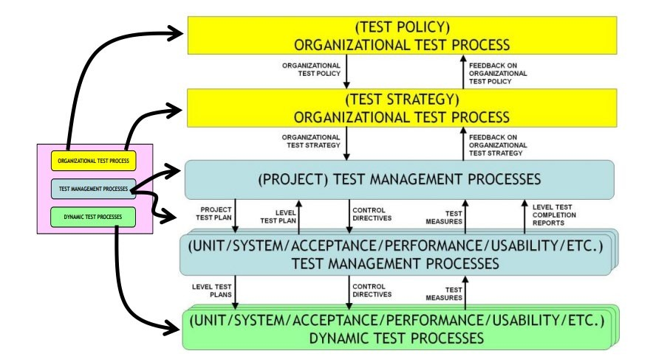
ISO/IEC/IEEE 29119 Software Testing Standarts

Slide 82
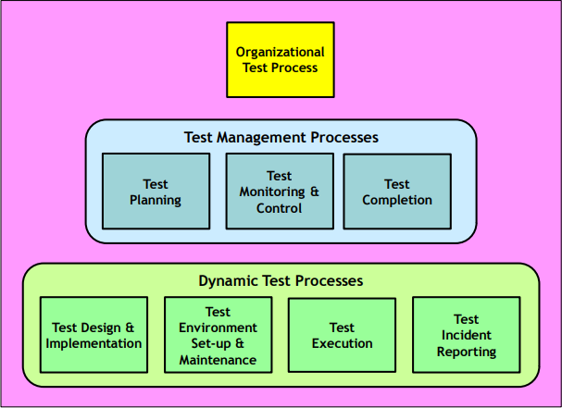
ISO/IEC/IEEE 29119 Software Testing Standarts

Slide 83





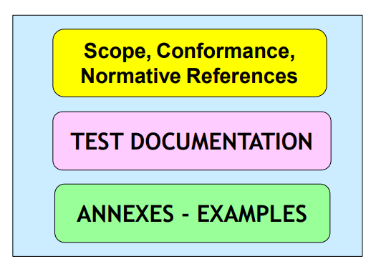
ISO/IEC/IEEE 29119 Software Testing Standarts
Part 3:
ISO/IEC/IEEE 29119 -3:2013
Test documentation
Bu belge, herhangi bir organizasyon, proje veya test faaliyeti için kullanılabilecek yazılım testi belge şablonlarını belirtir. ISO/IEC/IEEE 29119-2'de belirtilen süreçlerin çıktısı olan test belgelerini açıklar.
Bu belge, tüm yazılım geliştirme yaşam döngüsü modellerinde test için geçerlidir. Bu belge, özellikle yazılım testini yönetmek, yönetmek ve uygulamaktan sorumlu olanlar olmak üzere test uzmanları, test yöneticileri, geliştiriciler ve proje yöneticilerine yöneliktir ancak bunlarla sınırlı değildir.

Slide 84
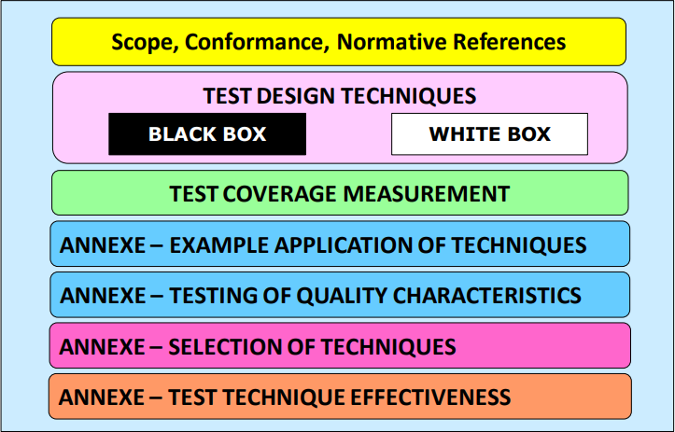

ISO/IEC/IEEE 29119 Software Testing Standarts
Part 4:
ISO/IEC/IEEE 29119 -4:2015
Test techniques
ISO/IEC/IEEE 29119-2'de tanımlanan test tasarımı ve uygulama sürecinde kullanılabilecek test tasarım tekniklerini tanımlar.
Her teknik, ISO/IEC/IEEE 29119-2'de tanımlanan, test tasarımı ve uygulama sürecini takip eder. Bu belge, test uzmanları, test yöneticileri ve geliştiriciler, özellikle de aşağıdakilerden sorumlu olanlar için tasarlanmıştır, ancak yazılım testlerini yönetmek ve uygulamak bunlarla sınırlı değildir.

Slide 85
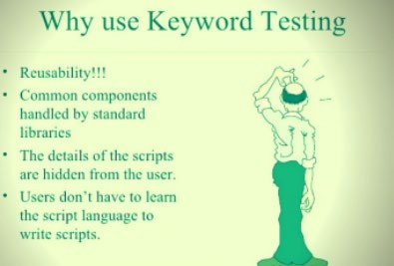







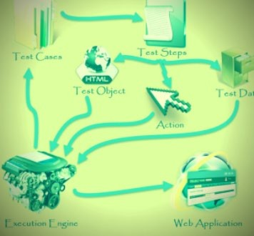
ISO/IEC/IEEE 29119 Software Testing Standarts
Part 5:
ISO/IEC/IEEE 29119 -5:2016
Keyword-Driven Testing
Bu standart, anahtar kelimeye dayalı test spesifikasyonları oluşturmak, karşılık gelen çerçeveler oluşturmak veya anahtar kelimelere dayalı test otomasyonu oluşturmak isteyenler için geçerlidir.
Otomatikleştirilmiş test senaryosu yürütme görevini otomasyon çerçevesinden izole eden yeni nesil test otomasyonu yaklaşımıdır .

Slide 86
Test Psikolojisi

Slide 87




Test Psikolojisi
Neden Test?
Güven inşa etmek için
Yazılımın doğru çalıştığını ispat etmek için
Gereksinimlere uygunluğunu göstermek için
Hata var ise bulmak için
Masrafları azaltmak için
Sistemin kullanıcı ihtiyaçlarını karşıladığını görmek için
Yazılımın kalitesini sürdürmek için

Slide 88

Test Psikolojisi
Geleneksel Test Yaklaşımları ile
Yazılımın yapması gereken özellikleri
Yazılımın yapmadığı özellikleri saptanır
Sonuç: çalışıyor mu?
Başarısı: çalışanlar bulunur
Kolay test caseler hazırlanır Sonuç: Hatalar bulunamaz

Slide 89

Test Psikolojisi
Daha iyi test yaklaşımları ile
Yazılımın yapmaması gereken özelliklerini
Yazılımın neleri yapmadığı saptanır
Sonuç: defect bulunur
Başarısı: sistem hataları saptanır Zor test caseler hazırlanır
Sonuç: Çok az hata kalır

Slide 90




Test Psikolojisi
Test Paradoksu
Amaç : Hata bulmaktır.. Ama .. Hatalar güveni yıkar
Zaten amaç : güveni zedelemek olmalıdır…
Güven zedelenmeli ki; kullanıcıya GÜVEN verilsin…

Slide 91


Test Psikolojisi
Testçinin özellikleri
Test mühendisi, lideri veya yöneticisi süreç hakkında bilgili ve iletişim kurmakta zorlanmayan, test sürecini uygulamak gibi hedefleri olan kişiler olmalıdır.
Geliştirme ortamı kötü bile olsa test ortamı daima ideal yapıya daha yakın olmalıdır.
Test ortam ile ideal test ortamı arasındaki farkı bilen ve bu farklılıktan dolayı ortaya çıkabilecek sorunları analiz edebilen özellikte olmalıdır.

Slide 92

Test Psikolojisi
Testçinin İhtiyaçları
Süreç hakkında tam bilgi
Yazılımın içeriği hakkında bilgi
Teste gelen kodun tamamlanmış olması
Uzmanlık alanı olarak kabul görülmesi
Hataları bulma hakkı
Test planı ve detaylandırılmasında söz hakkı
Ciddi hataları raporlama yetkisi (tekrar gözlenemeyen)
Gelecekteki hata seviyesi hakkında öngörüde bulunma
Test süreçlerini iyileştirme yetkisi

Slide 93

Test Psikolojisi
Yazılımda Hata Bulmak Kötü Bir Şey Mi?
Ne zaman bulduğuna göre değişir?
Sürüme girmeden keşfedilen hata muhteşem bir hatadır. Müşteriye ulaşan hata, kayıp (para, mal, can, imaj vb.) demektir.

Slide 94

Test Psikolojisi
Testçinin Sorumlulukları
Test planını takip etmek
Hataları tarafsız ve gerçekçi raporlamak
Hatayı raporlamadan önce kontrol etmek
Yazılımcıyı değil yazılımı test ettiğinin bilincinde olmak
Riskleri tarafsız değerlendirmek
Hataları önceliklendirmek (prioritise)
Gerçekleri paylaşmak

Slide 95
Test Faaliyetleri ve Görevleri

Slide 96
Yazılım Test Süreci Nedir?
Yazılım testleri ne zaman başlar ?
Yazılım geliştirildikten sonra başlar..
Test eylemi, yazılım geliştirme yaşam döngüsü içerisinde, yazılım geliştirme basamaklarında, en erken safhada başlar..

Slide 97

Test Süreci ve Faaliyetleri
Aslında evrensel bir test sürecinden bahsedemeyiz…
Yazılım testini hedefine ulaştırmak için gerçekleştirilen bir dizi faaliyetten bahsederiz..
Bu faaliyetler dizisi bir TEST SURECİNİ oluşturur..

Slide 98
Test Planlama
Test İzleme ve Kontrol
Test Sürecindeki Faaliyetler
Test Analizi Test Tasarımı
Testi Oluşturma Test Koşturma
Testi Sonlandırma

Slide 99

Test Planlama
Tüm planlar bu aşamada yapılır
Master test planı yazılır
Test Stratejisi belirlenir
Test yaklaşımına karar verilir
Test başlama (entry criteria) ve Test sonlandırma (exit criteria) kriterleri belirlenir

Slide 100

Test Planlama
Yazılım geliştirme stratejisi
Müşteri Gereksinimleri Testin Amacı
Proje Alanı ve Konusu

Slide 101

Test İzleme ve Kontrol
Test planında tanımlanan metriklerin toplanması
Toplanan verilere göre test ilerlemesinin değerlendirilmesi
Agile projelerde kabul kriterlerine ulaşılıp ulaşılmadığının değerlendirilmesi
Daha fazla testte ihtiyaç var mı yok mu? 'nun kararına varılması aşamasıdır.

Slide 102

Test Analizi
Testin altyapısının ve ortamının belirlendiği aşamadır.
Test edilmesi planlanan sistemlerin ihtiyaçlar kapsamında test edilebilirliği belirlenir.
Gereksinimler belirlenir.
Test edilemeyecek olan modüller belirlenir.
İş analisti ile beraber çalışarak yazılımın içinde bulunduğu alan analiz edilir ve müşteri gözünden bakılmaya çalışılır.

Slide 103
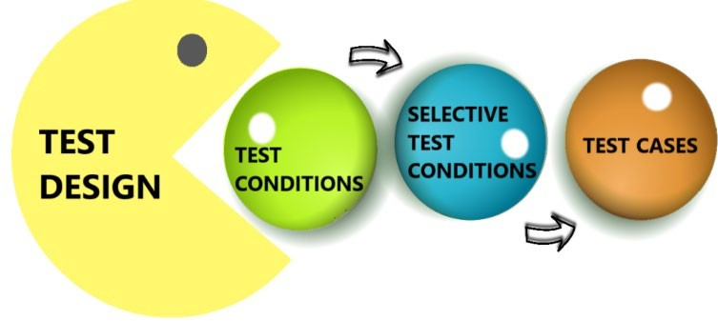
Test Tasarımı
Bir özelliği test etmek için gereken test senaryolarının belirtilmesidir
Test senaryoları oluşturulur ve önem sıralarına göre önceliklendirilir
Test durumlarında kullanılmak üzere gerekli test verileri belirlenir
Test ortamı tasarlanır ve gerekli araçlar belirlenir
İzlenebilirlikler kurulmalıdır

Slide 104

Test Tasarımı
Test tasarımı aşağıdaki ana faaliyetleri içerir;
Test senaryoları ve test senaryo setlerini tasarlama ve önceliklendirme
Test koşullarını ve test senaryolarını desteklemek için gerekli test verilerinin belirlenmesi
Test ortamının tasarlanması ve gerekli altyapı ve araçların belirlenmesi
Test temeli, test koşulları ve test senaryoları arasında çift yönlü izlenebilirlik yakalama ”

Slide 105
Test Oluşturma
Testleri ve test prosedürleri geliştirmek
Test prosedürlerinden belirli test takımları oluşturmak
Otomatik test komut dosyaları oluşturmak
Test verilerini hazırlamak ve test ortamına yerleştirmek
Test ortamında çift yönlü izlenebilirliği sağlamak

Slide 106

Test Koşturma
Belirlenen sıra ile test senaryoları manuel yada otomasyon aracı kullanılarak çalıştırılır.
Test sonucunda elde sonuçlar ile beklenen sonuçlar karşılaştırılır.
Eğer karşılaştırmada bir hata bulunursa bildirilir.
Çıkan hatalara neden olan temel sorunlar tespit edilmelidir..
Hatalar düzeltildikçe yineleme ve onay testleri yapılır.
Test execution

Slide 107

Testi Sonlandırma
Planlanan çıktıların üretildiği, önemli hataların düzeltildiği ve test projesinin istenen şekilde dökümante edildiği kontrol edilir.
Testware, test ortamı ve test altyapısı, daha sonraki test projeleri için arşivlenir.
Projede tecrübe edilen durumların paylaşılarak kurumsal hafıza oluşturma adına geleceğe bilgi aktarımı yapılır.
Test logları ve raporları incelenir.
Raporlar ve logların planlama aşamasında belirlenen sonlandırma kriterlerini sağlayıp sağlamadığı kontrol edilir.
Kontroller sonunda “daha fazla test” veya “test sürecinin sonu” kararının verildiği aşamadır.
Test projesi özeti üst yönetime sunulur.

Slide 108
Yazılım Test İş Ürünleri

Slide 109
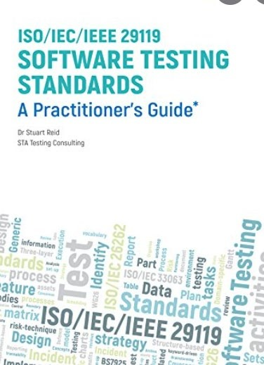




Test İş Ürünleri
ISO/IEC/IEEE 29119 -3:2013
Test documentation
Test iş ürünleri rehberidir..
Test sürecinin sonucu olarak ortaya çıkarırlar
Test faaliyetlerine göre test iş ürünleri farklılık gösterir..

Slide 110

Test Planlama İş Ürünleri
Test Ana Planı (MTP)
Diğer seviye test planları
Kabul Test Planı
Sistem Test Planı
Yazılım Test Planı
Sistem Entegrasyon Test Planı

Slide 111

Test İzleme ve Kontrol İş Ürünleri
Test İşleyiş (progress) raporları
Test raporları
Test Summary Report (Test Özet Raporu)

Slide 112

Test Analizi İş Ürünleri
Test Gereksinimleri/belirtimleri
Tanımlanmış ve önceliklendirilmiş test öğeleri

Slide 113

Test Tasarımı İş Ürünleri
Test durumları
Test senaryoları
Test verileri
Test ortamı

Slide 114
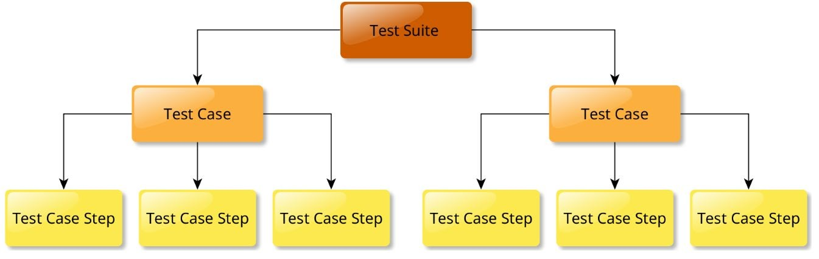


Test Oluşturma İş Ürünleri
Test prosedürleri ve bu prosedürlerin sırası
Test suitleri (takımları)
Test koşturma takvimi

Slide 115


Test Koşturma İş Ürünleri
Test durumlarının ve test prosedürlerinin statü durumu (örnek: çalışmaya hazır, başarısız, geçmiş, bloke edilmiş vb.)
Hata raporları
Test raporları

Slide 116


Test Sonlandırma İş Ürünleri
Test summary report- Test özet raporu
İyileştirme yönünde oluşturulan raporlar

Slide 117
Yazılım Yaşam Döngüsü Boyunca Test

Slide 118
Yazılım Yaşam Döngüsü Boyunca Test
Yazılım Geliştirme Modelleri
Test Seviyesi Test Türleri Bakım Testi

Slide 119
Yazılım Geliştirme Modelleri

Slide 120
Yazılım Geliştirme Modelleri
COTS-Commercial off-the-shelf- paket programlar
Incremantel developmant model-Arttırımsal (iteratif) yazılım geliştirme modeli Test level - Test seviyesi, birim-entegrasyon
Keywords
Validation - Doğrulama
Verification - Onaylama
V-model

Slide 121
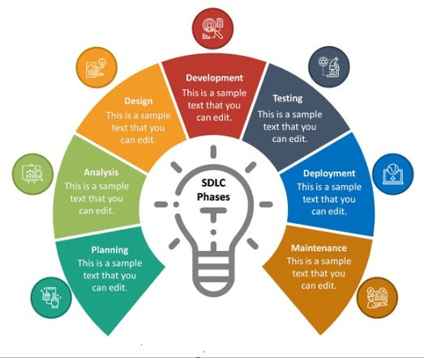
Software Development Life Cycle(SDLC)
SDLC
Yazılım Geliştirme Yaşam Döngüsü
Bir yazılımın geliştirilme süreci boyunca geçirdiği tüm aşamalar yazılım yaşam döngüsü olarak tanımlanır.

Slide 122

SDLC Aşamaları
PLANNING and ANALYSIS
Temel aşamasıdır.
Kıdemli üyeler ve müşteri tekliflerine gore yapılır.
ihtiyaç analizi ortaya koyulur.
Riskler belirlenir.
Genel hatlarıyla proje planı ortaya koyulur.

Slide 123

SDLC Aşamaları
DEFINING-REQUiREMENT PHASE
ihtiyac analizi yapıldıktan sonra ürün gereksinimleri tanımlanır.
DEFINING aşamasında BRD ve FRD hazırlanır. (Business Analyst hazırlar)
Detaylı Dokümantasyonun yapıldığı aşamadır.
BUSINESS REQUIREMENT DOCUMENT
FUNCTIONAL REQUIREMENT DOCUMENT

Slide 124

SDLC Aşamaları
DESIGNING
Görseller ve tasarım oluşturulur
DESIGNER (SOLUTION ARCHITECT )’ler yapar.
Birden fazla öneri sunarlar.
Sunulan öneriler DDS’ de belgelenir. DESIGN DOCUMENT SPESIFICATION
Yapılan öneriler BRD’ ye göre yapılır.

Slide 125

SDLC Aşamaları
DEVELOPMENT- BUILDING
Developerlar yapar.
Kodlama yönergesine uyularak yapılır.
Gerçek geliştirme bu aşamada başlar.
Ürün inşa edilir.
DDS’ ye göre programlama kodu üretilir.

Slide 126

SDLC Aşamaları
TESTING
Test, kodlama tamamlandıktan ve modüller test için yayınlandıktan sonra başlar. Bu aşamada, geliştirilen yazılım kapsamlı bir şekilde test edilir ve bulunan tüm kusurlar, düzeltmeleri için geliştiricilere atanır.
Yeniden test, regresyon testi, yazılımın müşterinin beklentisine göre olduğu noktaya kadar yapılır. Test uzmanları, yazılımın müşterinin standardına uygun olduğundan emin olmak için SRS (Softwarwe Requirements Specification ) belgesine başvurur.

Slide 127

SDLC Aşamaları
DEPLOYMENT
Ürün test edildikten sonra, üretim ortamında veya ilk olarak devreye alınır.
Yani dağıtım aşamasında ise test süreçlerinden sonra hiçbir hata ve bug barındırmayan sistem yayınlanır ve var ise dağıtım sorunları kontrol edilir.

Slide 128

SDLC Aşamaları
MAINTENANCE
Sahadan veya kullanıcılardan gelen geri bildirim ile yazılım üzerinde düzeltici, uyarıcı, iyileştirici ve önleyici bakımlar gerçekleştirilmektedir.
Bütün bu adımlar, farklı metodolojiler ile farklı şekillerde uygulanarak birden fazla yazılım geliştirme modeli ortaya çıkarmıştır.

Slide 129
SDLC Modelleri
Waterfall Model
Incremental Model
Iterative Model
V model
Spiral Model
Agile Model
Key Agile concepts (User story ,Burn Down chart)
Agile Methodologies
SCRUM
KANBAN
EXTREME Programming
https://tr.myservername.com/sdlc-phases

Slide 130
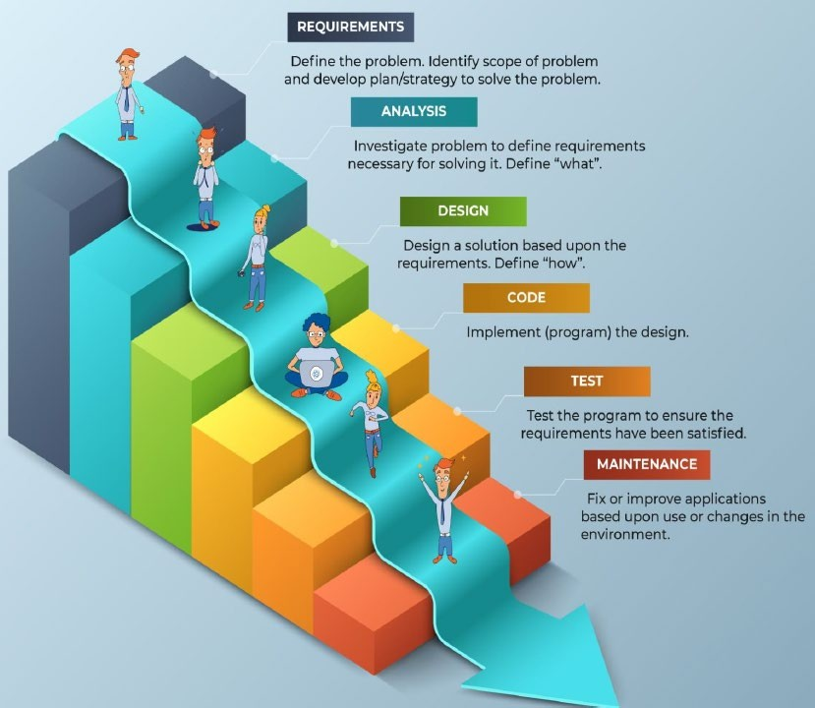
SDLC Modelleri - Waterfall Model
Waterfall Model -Şelale Modeli
En bilinen ve 50'li yıllardan bu yana yaygın bir şekilde kullanılan bir modeldir.
SDLC’ de kullanılan ilk modeldir. Doğrusal sıralı model olarak da bilinir.
Bu modelde, bir aşamanın sonucu, bir sonraki aşamanın girdisidir. Bir sonraki aşamanın geliştirilmesi ancak önceki aşama tamamlandığında başlar.

Slide 131
SDLC Modelleri - Waterfall Model
Gereksinimleri toplama – tanımlama - analiz
Requirement
Maintenance
Analysis
Bakım
System Design
Deploymemnt
Detaylandırma- Sitem tasarımı
Dağıtma
Implementation
Testing
Gerçekleştirme
Test Etme

Slide 132
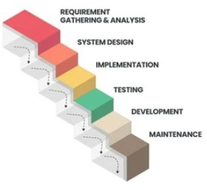
SDLC Modelleri - Waterfall Model
Avantajları:
Waterfall modeli, kolay anlaşılabilen basit modeldir ve tüm aşamaların adım adım yapıldığı modeldir.
Her aşamanın teslim edilecekleri iyi tanımlanmıştır ve bu karmaşıklığa yol açmaz ve projeyi kolayca yönetilebilir hale getirir.

Slide 133
SDLC Modelleri - Waterfall Model
Dezavantajları:
Waterfall modeli zaman alıcıdır ve kısa süreli projelerde kullanılamaz çünkü bu modelde devam eden aşama tamamlanana kadar yeni bir aşama başlatılamaz.
Waterfall modeli, gereksinimi belirsiz olan veya gereksinimin değişmeye devam ettiği projeler için kullanılamaz, çünkü bu model gereksinim toplama ve analiz aşamasında ihtiyacın net olmasını beklemektedir ve sonraki aşamalarda herhangi bir değişiklik, maliyetin yükselmesine neden olacaktır. Tüm aşamalarda değişiklikler gerekli olacaktır.

Slide 134
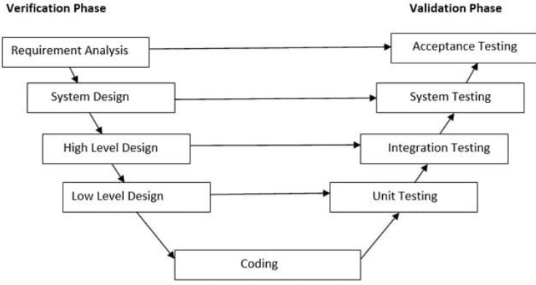
SDLC Modelleri - V Modeli
V Modeli-Validation ve
Verification
Bu modelde bir tarafta validation aşamaları diğer tarafta ise verification aşamaları bulunmaktadır ve ikisini Coding (Kodlama) aşaması birleştirir durumdadır.

Slide 135
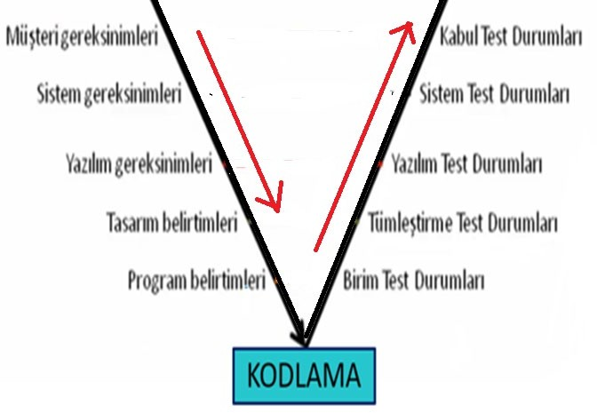
SDLC Modelleri - V Modeli
V Modeli - Geç Tasarım
Eğer gereksinim analizinden başlayıp, kodlama kısmına kadar inen daha sonra da kabul testine kadar çıkan bir yaklaşım kabul edilirse bu “geç tasarım” olarak adlandırılır.
Test tasarımı ve koşturulması

Slide 136
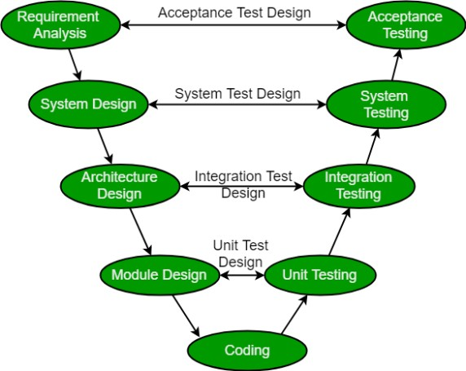
SDLC Modelleri - V Modeli
V Modeli - Erken Tasarım
Öte yandan geliştirme adımlarındaki her bir adıma karşılık gelen testlerin aynı anda yapıldığı yaklaşıma “erken tasarım” adı verilir.
Testlerin tasarlanması
Testlerin koşturulması

Slide 137
SDLC Modelleri - V Modeli
Avantajları:
Basit ve kolay anlaşılır bir modeldir.
V modeli yaklaşımı, ihtiyacın tanımlandığı ve erken aşamada donduğu küçük projeler için iyidir.
Yüksek kaliteli bir ürünle sonuçlanan sistematik ve disiplinli bir modeldir

Slide 138
SDLC Modelleri - V Modeli
Dezvantajları:
V şeklindeki model, devam eden projeler için iyi değildir.
Daha sonraki aşamadaki gereksinim değişikliği çok yüksek maliyetli
olacaktır.

Slide 139

SDLC Modelleri - Agile Methodology
Agile(Çevik) Methodology
Herhangi bir projenin SDLC süreci devam ederken, geliştirme ve testin sürekli olarak etkileşimde bulunmasını destekler.

Slide 140
SDLC Modelleri - Agile Methodology
Uygulama şekillerine göre agile modeller
Uç sınırsal programlama (Extreme Programming-XP)
Agile Birleştirilmiş Süreç (Agile Unified Process)
Scrum***
Test Güdümlü Geliştirme (Test Driven Development)
Kanban
Özellik Güdümlü Geliştirme (Feature Driven Programming)

Slide 141
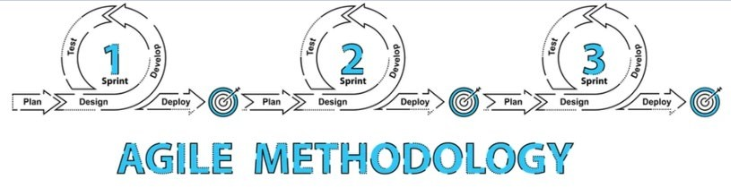
SDLC Modelleri - Agile Methodology
Bu metotda tüm proje küçük artımlı yapılara bölünmüştür, bu yapıların hepsi yinelemelerde sağlanmıştır ve her bir yineleme 2–3 hafta sürer.

Slide 142
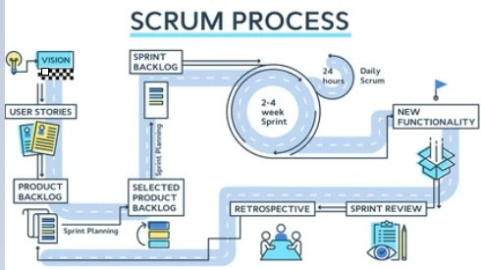
SDLC Modelleri - Agile Methodology
SCRUM
User story
Product Backlog
Sprint Backlog
Scrum Events

Slide 143
SDLC Modelleri - Agile Methodology
Dezvantajları:
Belge eksikliği
Agile, deneyimli ve yüksek vasıflı kaynaklara ihtiyaç duyar.
Bir müşteri ürünün tam olarak nasıl olmasını istediği konusunda net değilse, proje başarısız olur.

Slide 144
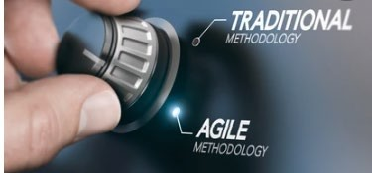
SDLC Modelleri - Agile Methodology
Avantajları:
Değişikliklere uyum sağlamak için daha fazla esneklik sağlar.
Yeni özellik kolaylıkla eklenebilir.
Her aşamada geri bildirim ve öneriler alındığı için müşteri memnuniyeti vardır

Slide 145
Yazılım Test Seviyeleri

Slide 146
Yazılım Test Seviyeleri
Component testing: Birim testi (unit testing)
Stub: Bir birimi test etmek için hazırlanmış program parçaları Functional req. : Fonksiyonel Gereksinimler
Keywords
User acceptance testing: Kullanıcı kabul testleri
Test environment: Test ortamı
Compliance - acceptance testing: Uygunluk (kurallar, yasalar, vb) testi
Robustness testing: Sağlamlık testi, Birim veya sistemin uygun olmayan durumlarda çalışabilmesi

Slide 147
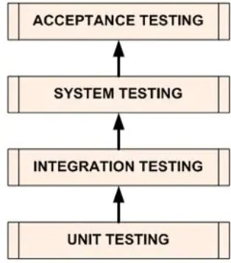
Yazılım Test Seviyeleri
Test seviyeleri temel olarak eksik alanları tanımlamak ve SDLC aşamaları arasındaki tekrarı önlemek içindir.
SDLC gereksinim analizi, tasarım, geliştirme, test ve bakım olmak üzere bir çok aşamadan oluşmaktadır. Her aşama da testten geçer. Bu nedenle çeşitli test seviyeleri vardır.

Slide 148
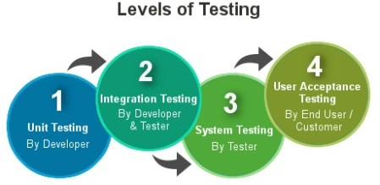
Yazılım Test Seviyeleri
Başlıca dört test seviyesi vardır. Bunlar;
birim testi (unit testing)
entegrasyon testi (integration testing)
sistem testi
(system testing)
kabul testi (acceptance testing)

Slide 149
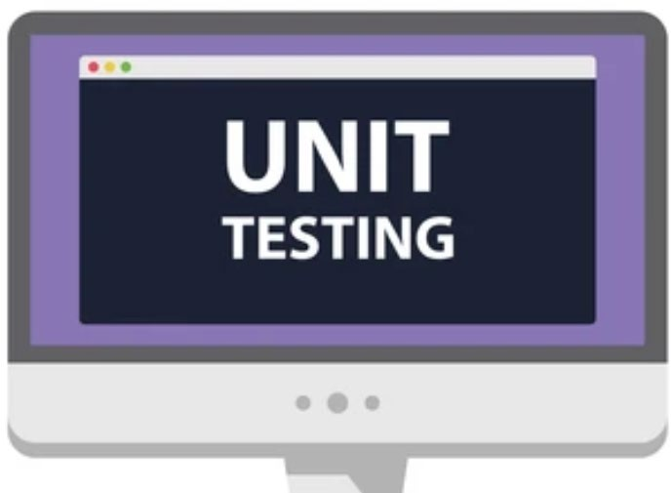
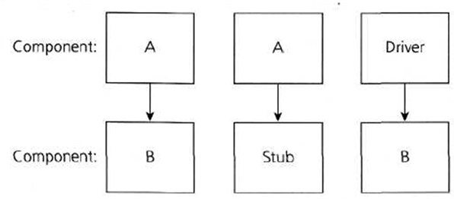
Yazılım Test Seviyeleri - Unit Testing
Birim Testleri-Unit Test
Component
Yazılım ekibi tarafından yapılan beyaz kutu testleridir.
Module
Test uzmanı dışında icra edilir.
Metot, fonksiyon veya prosedür gibi bir kod parçasının kendisinden beklenen işlevselliği doğru olarak yerine getirip getirmediğini ölçen ve yazılım geliştiriciler tarafından gerçekleştirilen test tipidir.
Program

Slide 150

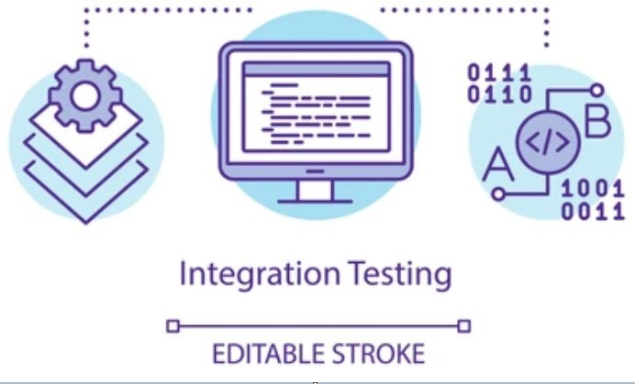
Yazılım Test Seviyeleri – Integration Testing
Entegrasyon(Integration) Testi
Yazılım
Yazılımın gereksinimlerini doğrulamak üzere test ekibi tarafından yapılan kara kutu testleridir.
Entegrasyon testi bir yazılımın bileşenlerinin birbirine entegre edilmesi sırasında yapılabileceği gibi iki farklı yazılımın birbirine entegre edilmesi sırasında da yapılabilir.
Bu yüzden entegrasyon testi, birim entegrasyon testi ve sistem entegrasyon testi olarak farklı test seviyelerinde yapılabilir.
Entegrasyon test stratejileri
Tümleştirme
Big bang
Incremantal- Artımlı (bottom-up, top-down, both)

Slide 151
Yazılım Test Seviyeleri – Integration Testing
Integration Testing Strategy- Big Bang Testi
Tüm bileşenlerin veya modüllerin aynı anda birbirine entegre edildiği ve ardından bir birim olarak test edildiği bir Entegrasyon testi yaklaşımıdır. Bu birleşik bileşen kümesi, test sırasında bir varlık olarak kabul edilir. Ünitedeki tüm bileşenler tamamlanmadıysa, entegrasyon süreci çalışmayacaktır.
Küçük sistemler için uygundur.
Hata Lokalizasyonu zordur.
Bu yaklaşımda test edilmesi gereken çok sayıda ara yüz göz önüne alındığında, test edilecek bazı ara yüz bağlantıları kolayca gözden kaçabilir.
Entegrasyon testi ancak "tüm" modüller tasarlandıktan sonra başlayabileceğinden, test ekibinin test aşamasında yürütme için daha az zamanı olacaktır.

Slide 152
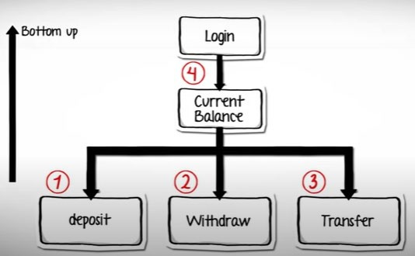
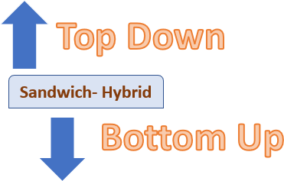
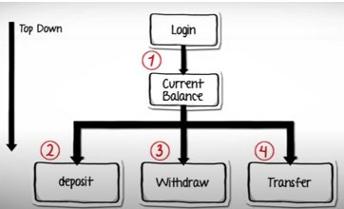
Yazılım Test Seviyeleri – Integration Testing
Integration Testing Strategy- Incremantal (Artımlı) Test
Bu yaklaşımda, test mantıksal olarak birbiriyle ilişkili ve sonra uygulamanın düzgün işlemesi için test edilir, iki veya daha fazla modülleri entegre ederek yapılır.
Daha sonra diğer ilgili modüller aşamalı olarak entegre edilir ve mantıksal olarak ilişkili tüm modüller entegre edilip başarıyla test edilene kadar süreç devam eder.
Artımlı Yaklaşım ise iki farklı Yöntemle gerçekleştirilir
Altüst-Aşağıdan Yukarıya
Yukarıdan aşağıya

Slide 153

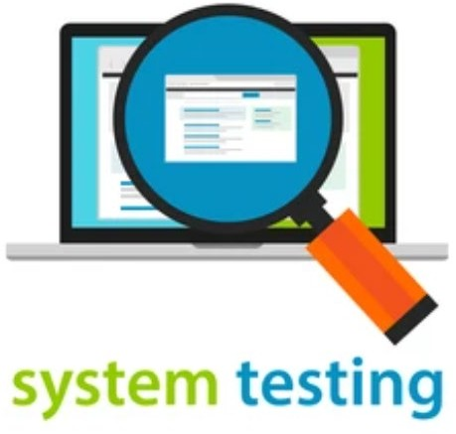
Yazılım Test Seviyeleri – System Testing
Sistem (System) Testi
Sistem testi, genellikle sistemin gerçekleştirebileceği uçtan uca görevleri ve bu görevleri eksiksiz ve entegre bir sistemde gerçekleştirir. Sistem testi, bir bütün olarak sistemin uçtan uca davranışına odaklanmalıdır(hem işlevsel hem de işlevsel olmayan)
Gereksinimlere göre sistemin uygunluğunun kontrol edilmesini sağlar.
Bileşenlerin genel etkileşimini test eder.
Yük, stres, performans, güvenilirlik ve güvenlik
testlerini içerir..
Sistem testi, sistemin şartnameye uygun olduğunu doğrulamak için yapılan son testtir.

Slide 154

Yazılım Test Seviyeleri – Acceptance Testing
Kabul (Acceptance) Testi
Müşteri gereksinimlerini doğrulamak üzere test ekibi tarafından yapılan kara kutu testleridir.
Bu testin amacı, sisteme, sistemin parçalarına, kalitesine veya sistemin fonksiyonel olmayan gereksinimlerine karşı güven oluşturmak, sistemin tamamlandığının ve beklendiği gibi çalışacağının doğrulanmasıdır.
Kabul testinde ana odak hataları bulmak değildir, sistemin canlıya hazır olduğunu göstermektir.

Slide 155
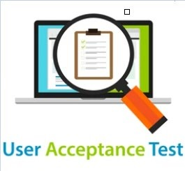
Yazılım Test Seviyeleri – Acceptance Testing
Kabul testleri bir çok aşamada olabilir;
Kullanıcı Kabul Testi
Operasyonel (Kabul) Test
Sözleşmeye Göre Yapılan Kabul Testleri
Yasal Mevzuata Göre Yapılan Kabul Testleri
Alfa Testi
Beta (Saha) Testi

Slide 156

Yazılım Test Seviyeleri – Acceptance Testing
Alfa Testi (Alpha Testing), ürün neredeyse kullanılabilir durumdayken, geliştirme sürecinin sonuna doğru yapılan bir test türüdür. Alfa Testi, bir tür kabul testidir. Nihai ürünü son kullanıcılara sunmadan önce olası tüm sorunları ve hataları belirlemek için gerçekleştirilir.
Saha Testi (Beta Testing), bir sistemin ya da bileşenin kullanıcının ihtiyaçlarını karşılayıp karşılamadığını, iş süreçlerine uygun olup olmadığını belirlemek amacı ile kullanıcılar/müşteriler tarafından kendi sahalarında yapılan kabul testidir, genellikle yazılımın yanı sıra donanım testlerini de içerir.

Slide 157
Soru Çözümleri

Slide 158
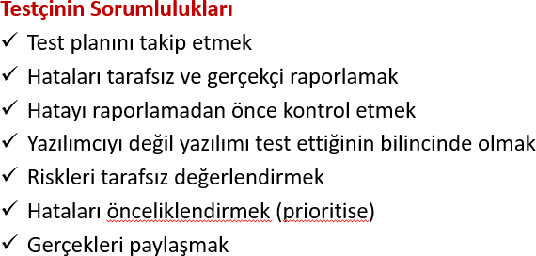
Soru Çözümleri-1
Aşağıdakilerden hangileri Tester’ in görevidir?
Projede kullandığınız test tool’unu en iyi şekilde kullanabilmek için Test Tool satıcısı ile görüşmek
Test Data’larini almak ve hazırlamak
Tüm seviyelere uygun testleri hazırlamak, uygulamak ve sonuçları kaydetmek
Test spesifikasyonlarini hazırlamak
i, ii, iii doğru ve iv yanlış
ii, iii, iv doğru ve i yanlış
İ doğru ve ii, iii, iv yanlış
iii ve iv doğru, i ve ii yanlış

Slide 159
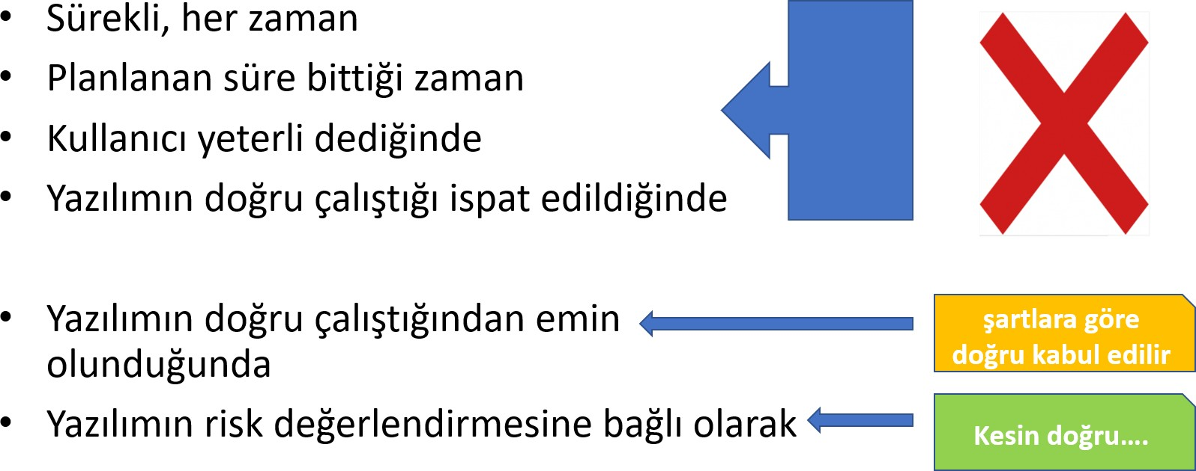
Soru Çözümleri-2
Testin ne kadar yapılması gerektiğinin planladığımız sırada, aşağıdaki etmenlerden;
Teknik ve Is ürün ve proje riskleri
Zaman ve maliyet gibi proje kısıtlamaları
Test takımının büyüklüğü
Yazılım ekibinin büyüklüğü
i,ii,iii doğru, iv yanlış
i,iv doğru ii,iii yanlış
i,ii doğru ve iii, iv yanlış
D.
ii,iii, iv doğru ve i yanlış

Slide 160
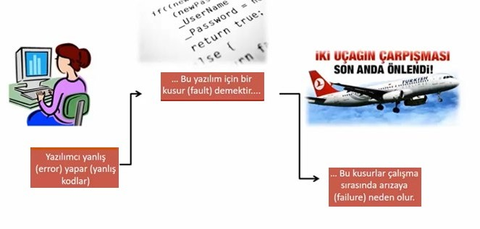
Soru Çözümleri-3
Yazılımın son kullanıcılarına karşısında görünür olan, belirli veya beklenen davranıştan sapmasına ne denir?
Yanlış
işlevsel hata
Arıza
Bug
Kullanım hatası

Slide 161
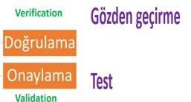
Soru Çözümleri-4
Gereksinimin(requirements) ve sistemin test edilebilirliğini değerlendirmek ,aşağıdaki aşamalardan hangisinde gerçekleştirilir?
Test analizi ve Tasarımı
Test planlaması ve kontrol
C.
D.
Testi hayata geçirme ve yürütmesi Çıkış kriterlerinin değerlendirilmesi ve raporlama

Slide 162
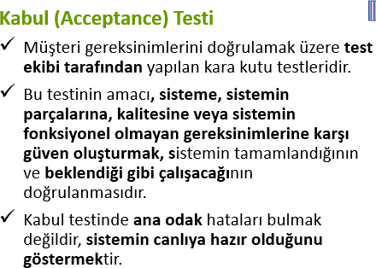
Soru Çözümleri-5
Acceptence testinin odaklandığı temel amaç :
sistemdeki yanlışları bulmak
Sistemin tüm kullanıcılar tarafından kabul edilebilir olmasını sağlamak
Sistemi diğer sistemlerle test etmek
business(is veya ticari)perspektifle test etme

Slide 163

Soru Çözümleri-6
Onaylama (Validation) aşağıdakilerden hangilerini kapsar ?
Yapılan projenin süreçlere uyulduğunu kontrol etmeye yardım eder
Projede doğru ürünün yapıldığını kontrol etmeye yardım eder
Projede yazılımın geliştirmesine yardım eder
Boşa harcamaları ve artık kullanılmayan parçaları belirlemeye yardım eder.
i,ii,iii,iv doğru
ii doğru ve i, iii,iv yanlış
i,ii,iii doğru ve iv yanlış
iii doğru ve i,ii, iv yanlış

Slide 164
Soru Çözümleri-7
Asagidakilerden hangisi Testing icin en iyi tarifdir?
Testin hedefi / sebebi, programın çalıştığını göstermektir.
Testin amacı, programın hatasız olduğunu göstermektir.
Testin amacı, programın yapması gerekeni yaptığını göstermektir.
Testing kusurları bulmak amacıyla yazılımı çalıştırmaktır

Slide 165


Soru Çözümleri-8
Aşağıdakilerden hangisi Temel test süreci (Fundamental Test Process) in bir parçası değildir ?
Test planlanması ve kontrol
Testi uygulamaya koyma ve çalıştırma
Gereksinim analizi
Çıkış kriterlerinin belirlenmesi ve raporlama

Slide 166
Soru Çözümleri-9
Arıza nedir ?
Yazılımda bulunur; yapılan bir yanlışın sonucudur
Sistemin canlıda belirtilen davranıştan sapılmasıdır
C.
D.
Yazılımda yanlış gerçekleştirilen bir adım veya süreç Yanlış sonuç veren bir yazılımcı eylemi.

Slide 167
Soru Çözümleri-10
Hangi ifade testing’in rolünü EN İYİ SEKILDE tanımlar?
Testing, kaliteyi kendi içinde iyileştirir
Testing, kodların doğru versiyonda olmasını sağlar
Testing, kaliteyi değerlendirmek için kullanılabilir.
Testing, yazılımın hatasız olduğunu gösterir.

Slide 168

Soru Çözümleri-11
Bir test yaklaşımının seçiminde aşağıdakilerden hangisi EN önemlidir?
Önerilen teknikleri destekleyecek araçların mevcudiyeti
Önerilen tekniklerde eğitim için izin verilen bütçe
Önerilen tekniklerde mevcut beceri ve deneyim
Test ekibinin yeni teknikleri öğrenmeye istekliliği

Slide 169

Soru Çözümleri-12
Yazılım geliştirme sürecinde test süreci hangi noktada başlayabilir?
Kod yazımı tamamlandığında
Tasarım tamamlandığında
Yazılım gereksinimleri(software requirements ) onaylandığında
İlk kod modülü birim testi(unit testing) için hazır olduğunda

Slide 170

Soru Çözümleri-13
Aşağıdakilerden hangisi test tasarımının EN İYİ tanımıdır?
Bir test takımının oluşturulması
Test senaryolarının çalıştırılması gereken sıranın belirtilmesi
Bir özelliği test etmek için gereken test
senaryolarının belirtilmesi
D. Test edilmesi gereken özelliklerin belirlenmesi

Slide 171

Soru Çözümleri-14
Beta testi;
Müşteriler tarafından kendi sitelerinde gerçekleştirilir
Müşteriler tarafından yazılım geliştiricisinin sitesinde gerçekleştirilir
Bağımsız bir test ekibi tarafından yapılır
İstek üzere yapılan yazılımı test etmek için kullanışlıdır
Yaşam döngüsünde mümkün olduğu kadar erken gerçekleştirilir

Slide 172

Soru Çözümleri-15
Aşağıdakilerden hangisi makul bir test hedefi
DEĞİLDİR;
Yazılımdaki hataları bulmak
Yazılımın hatasız olduğunu kanıtlamak
Yazılıma güven duyulmasını sağlamak
Performans sorunlarını bulmak

Slide 173

Soru Çözümleri-16
Geliştirme yaşam döngüsünde bir hata ne kadar geç keşfedilirse, düzeltilmesi o kadar pahalı olur. Neden?
belgeler yetersiz olduğundan yazılımın ne yaptığını bulmak daha uzun sürer.
ücretler arttığı için
hata daha fazla belgeye, koda, teste vb. entegre edilmiş olacağından
yukarıdakilerin hiçbiri

Slide 174
Test Türleri

Slide 175
Test Türleri
Keywords
Maintainability Testing Security Testing
Code coverage
Load Testing
Re-testing
Regression Testing
Specification-based Testing
Reliabity Testing
Functional Testing
Performance Testing
Stress Testing
Test suite
Iteroperability Testing
Portability Testing
Structural Testing
Usability Testing

Slide 176







Test Türleri
Test Türleri
Portability
Usability
Maintainability
Black box
White box
Performance Reliability
Fonksiyonel Olmayan Testler
Yapısal Testler (Structural Testing)
Regresyon ve Yeniden Onaylama Testleri
Fonksiyonel Testler

Slide 177




Test Türleri
Fonksiyonel Testler
Fonksiyonlar test edilir
“(if...what) ne yapar?” sorusuna cevap verir
Genelde Black box testlerdir
Bir sistemin, alt sistemin veya bileşenin gerçekleştirmesi gereken fonksiyonlar, gereksinimler, kullanım senaryoları veya bir fonksiyonel spesifikasyon gibi kriterler için tanımlanabilir.
Fonksiyonlar, sistemin "yaptıklarıdır".
Fonksiyonlara ve özelliklere ve bunların belirli sistemlerle birlikte çalışabilirliğine dayanır
Tüm test seviyelerinde gerçekleştirilebilir
İki farklı boyutta incelenebilir
Gereksinim temelli testler
İş-süreç temelli testler
Security Testing
Iteroperability Testing

Slide 178

Test Türleri
Yazılımın fonksiyonel olmayan diğer kalite unsurları test edilir.
Fonksiyonel olmayan test terimi, yazılımın performans testindeki yanıt süreleri gibi değişen bir skalada ölçülebilen karakteristiklerini ölçmek için gereken testleri tanımlar.
Fonksiyonel Olmayan Testler
“(if...how) nasil yapar?” sorusuna cevap verir
Genelde White box testlerdir
Tüm test seviyelerinde gerçekleştirilebilir
En önemli türleri;
Performance, stress, load
Portability
Security
Compatibility
Volume
Usability
Maintainability
Reliability

Slide 179

Test Türleri
Yapısal Testler (Structural Testing)
Yapısal tekniklerin test kapsamını tamamlamaya yardımcı olması amacıyla gereksinim bazlı tekniklerden sonra kullanılması önerilir.
Yazılımın yapısı, mimarisi test edilir
Tüm test seviyelerinde gerçekleştirilebilir
Yapısal test yaklaşımları ayrıca sistem, sistem entegrasyonu veya kabul testi seviyelerinde uygulanabilir
White-box ağırlıklı testlerdir
Code coverage
Statement coverage
Decision coverage
Condition coverage

Slide 180

Test Türleri
Regresyon ve Yeniden Onaylama Testleri(Regression-Confirmation )
Re-test
Değişikliğe bağlı testlerdir
Onaylama testi (re-test, confirmation test)
Saptanmış hatanın kontrolü
Yerel testtir
Regresyon testleri
İlgili bölümler test edilir
Genel testlerdir
Sistemde oluşabilecek yan etkiler saptanır
Otomasyona uygundur
Yazılımda her güncelleme sonrası yapılmalıdır
Regresyon, yapılan değişiklikler sonucunda oluşan yeni hataları keşfetmek amacıyla zaten test edilmiş olan bir programı yeniden test etme işlemidir.

Slide 181
Bakım Testi

Slide 182


Bakım Testi
Bakım testleri neden gereklidir?
Kalitenin devamlılığı
Kullanıcı istekleri
Kullanıcı ortamdaki değişiklikler
Değişen yasalar
Performans, güvenlik, uyumluluk, ... eksikleri
Maintanence Testing
Bakım testleri, yazılım devreye alındıktan sonra
bakım gerektirdiği durumlarda güncelleme sonrasında yapılan testlerdir..

Slide 183



Bakım Testi
Bakım Testi Nasıl Yapılır?
Planı yapılmalıdır
* Herkes bilmeli * Hazırlık yapılmalı
Etki analizi yapılmalıdır
Değişikliğin etkisi bilinmeli
Nereler ne kadar test edilecek
Gereksinimler belirlenmeli
Test sonuçları karşılaştırılmalı
Hatalı durumlar raporlanmalı
Gereksinim listesi güncellenmeli

Slide 184
Statik Testler

Slide 185
Statik Testler
Statik Testing (Statik Testler)
Dynamic Testing (Dinamik Testler)
Keywords
Reviews (Gözden Geçirme)

Slide 186
Statik Testler
Yazılım geliştirme boyunca kod seviyesine inen ve geliştirme yapan mühendislere destek vererek hataları önceden kestirmelerine yardımcı olabilen yazılım destek teknikleridir.
Statik testlerde yazılımın doğruluğu kontrol edilir.
Bu yüzden herhangi bir kod çalıştırması olmaz ve yazılı olan her şey gözden geçirme sürecine dahil edilerek çıktılar üzerindeki hatalar önceden kestirilir, yani kodun çalıştırılması yerine yazılan kod hata bulmak amaçlı okunur.
Statik testlerin önemi, hataların yazılım yaşam döngüsü içerisinde erken safhalarda yakalanmasını sağlamasıdır.
Statik testler 2 temel tipte oluşur
Gözden Geçirmeler
Statik Kod Analizleri

Slide 187
Statik Testler - Gözden Geçirmeler
Proje dökümanlarının manuel olarak incelenmesine gözden geçirme (review) denir.
Yazılımı yürütmeden kontrol edebildiğimiz bir yazılım test tekniğidir. Diğer bir tanımla kod çalıştırılarak uygulamayı kontrol eden dinamik testin tamamlayıcı yanıdır.
Gözden geçirme, yazılımın tasarımındaki olası hataları bulmak için yapılan işlemlerdir. Yazılımı test etmenin bir yoludur ve dinamik testler yapılmadan önce gerçekleştirilebilir.
Gereksinimler, tasarımlar, kod, test planları, test gereksinimleri, test senaryoları, test komut dosyaları, kullanım kılavuzları veya web sayfaları gibi tüm yazılım ürünlerinin gözden geçirilmesidir.

Slide 188
Statik Testler - Gözden Geçirmeler
yazılımcının kendisinin yaptığı test yöntemleridir. Bu yöntemlerle grup gözden geçirmeleri öncesinde kendi hatalarını azaltarak daha olgun bir kod ortaya çıkartır.
Bireysel olarak yapılan gözden geçirme yöntemleri
konuda uzmanlaşmış kişiler tarafından yapılır. Burada amaç sistematik bir şekilde ön yargılardan uzaklaşarak başka kişilerin yakalayabileceği hata veya hataya sebep verebilecek zayıf yapıları ortadan kaldırmak amaçlanır.
Grup olarak yapılan gözden geçirmeler

Slide 189
Gözden Geçirmeler
Bireysel olarak yapılan gözden geçirme yöntemleri
Desk Checking (masada kontrol)
Proof Reading (uzman deneyimi)
Grup olarak yapılan gözden geçirmeler
Reviews (Gözden geçirme)
Walkthrough (üzerinden geçme)
Inspection (inceleme-teftiş)

Slide 190

Gözden Geçirmeler - Bireysel
Desk Checking (masada kontrol):
Yazılan kodun çıktısı alınır ve yazılımcı masa başında bilgisayardan yardım almadan satır satır kod üzerinden geçerek olayı simule etmiş olur.
Yazılımcı mantık sorguları kontrol eder ve hataları kendi bulur.

Slide 191

Gözden Geçirmeler - Bireysel
Proof Reading (uzman deneyimi):
Daha önceden yapılmış ve sorunsuz çalışan uzmanlar tarafından hazırlanmış kod, algoritma vb., dökümanları okuyarak kendi çıktılarını test edilir.

Slide 192

Gözden Geçirmeler – ISTQB dökümanına göre
Gayri Resmi Gözden Geçirme
Informal
Review
Üzerinden Geçme
Gözden Geçirme Çeşitleri
Walkthrough
Inspection
Teftiş
Technical
Review
Teknik Gözden Geçirme

Slide 193
Gözden Geçirme Çeşitleri
Yönetimsel Gözden Geçirme
1. Informal Review
Resmi süreç yoktur.
Proje gelişim süreci-planlama-proje takvimi izlenir
Tasarımları ve kodu gözden geçiren tecrübeli teknik biri tarafından gerçekleştirilebilir.
Sonuçların kayıt altına alınması isteğe bağlıdır.
Alt seviye teknik detaylara girmez
Projenin hedeflerine ulaşması için uygun yaklaşımlar değerlendirilir
Amaç: Kolay ve hızlı bir şekilde defect bulmak

Slide 194
Gözden Geçirme Çeşitleri
2. Walkthrough
Yazar tarafından yönetilir.
Scribe kullanımı isteğe bağlıdır. Scribe, gözden geçirilecek iş ürünün sahibi olmamalıdır.
Senaryoların üzerinden geçme şeklinde yapılır.
Üzerinden geçme süreci gayri resmiden çok resmiye kadar değişebilir.
Amaç: Öğrenme, anlama, defect bulma

Slide 195
Gözden Geçirme Çeşitleri
3.Technical Review
Dokümante edilmiş, tanımlanmış defect bulma süreci olan
Teknik kişileri ve çalışma arkadaşlarını sürece dahil eden
Yönetimin isteğe bağlı olarak katıldığı
Bulgular listesini, yazılımın gereksinimleri karşılayıp karşılamadığı ile ilgili kararı ve uygun olan durumlarda bulgularla ilgili önerileri içeren gözden geçirme raporunun hazırlanması
İdeal olarak eğitimli moderatör tarafından yönetilir.
İsteğe bağlı kontrol listesi kullanılır.
Amaç: Tartışma, karar verme, alternatifleri değerlendirme, defect bulma, teknik problemleri çözme ve gereksinimlere, planlara, düzenlemelere ve standartlara uyumu kontrol etme

Slide 196
Gözden Geçirme Çeşitleri
4. Inspection
Kurallara ve kontrol listelerine dayanan resmi süreç
Yazılım ürününün kabulü için belirli giriş ve çıkış kriteri
Toplantı öncesi hazırlık
Bulgular listesini içeren teftiş raporu
Eğitimli moderatör tarafından yönetilir.
Scribe kullanımı isteğe bağlıdır.
Amaç: Defect bulmak

Slide 197

Statik Testler - Gözden Geçirmeler
Gözden Geçirmeler Sayesinde
Daha az defect ve yazılım maliyeti
Yazılım geliştirme faaliyetlerinde verim artar
Yazılım geliştirme süresini kısaltır
Hata seviyesini düşürür, daha az ciddi hatalar
Müşteri ilişkilerini geliştirir
Deneyim paylaşımı artar
Standartlara uyum artar

Slide 198

Statik Testler - Gözden Geçirmeler
Gözden Geçirme Sürecindeki Hata Türleri
Gereksinim hataları
Tasarım hataları
Yanlış ara yüz özellikleri

Slide 199




Resmi gözden geçirme işlemleri
Formal Reviews
Planlama
Gözden Geçirme Aşamaları
Planning
Kick-off Meeting/Overview Preparation/Individual checking Review Meeting
Rework Follow up
Takip
Başlama/
Bilgilendirme
Yeniden Çalışma/ Düzeltme Çalışmaları
Kişisel Hazırlık
Sonuçları İnceleme/
Değerlendirme/Kaydetme

Slide 200
Resmi gözden geçirme işlemleri
1. Planlama
Gözden geçirme kriterini belirleme
Personeli seçme
Rolleri dağıtma
Daha resmi gözden geçirme çeşidi için giriş ve çıkış kriterini belirleme (örnek: teftişler)
Belgenin hangi bölümlerinin gözden geçirileceğini seçme
Giriş kriterini kontrol etme

Slide 201
Resmi gözden geçirme işlemleri
2. Başlama
Belgeleri dağıtma
Katılımcılara hedefleri, süreci ve belgeleri açıklama
3. Kişisel hazırlık
Belgeleri gözden geçirerek gözden geçirme toplantısına hazırlanma
Potansiyel hataları, soruları ve yorumları not etme

Slide 202
Resmi gözden geçirme işlemleri
4. Sonuçları inceleme/değerlendirme/kaydetme (gözden geçirme toplantısı)
Belgelenen sonuçlar veya tutanaklar üzerinden tartışma veya kayıt tutma
Hataları not etme, hataların giderilmesiyle ilgili öneriler sunma, hatalarla ilgili kararlar verme
Toplantılar sırasında veya grubun elektronik iletişimlerini izleyerek sorunları inceleme/değerlendirme ve kaydetme

Slide 203
Resmi gözden geçirme işlemleri
5. Yeniden çalışma
Bulunan hataları düzeltme (genellikle gözden geçirilen ürünün sahibi/yazar tarafından yapılır)
Hataların güncel durumunu kaydetme (resmi gözden geçirmelerde)
6. Takip
Hataların ele alınıp alınmadığını kontrol etme
Metrikleri toplama
Çıkış kriterini kontrol etme

Slide 204
Roller ve Sorumluluklar
çeşitli bakış açıları arasında aracılık, gözden geçirme başarısının bağlı olduğu kişidir
Leader/ Moderator(Lider/Moderatör)
Author (Yazar)
Kod, dokuman sahibi
Kod, döküman, vb. inceleyen uzmanlaşmış (işinin ehli)kişiler
Reviewers/Inspectors(Gözden geçiriciler)
Managers(Yöneticiler)
Planlamayı yapar, yönetir, iletişim kurar
Scriber(Yazıcı-Katip)
Toplantı sırasındaki tüm bulguları, gereklilikleri, vb. kayıt eder.

Slide 205
Gözden Geçirme için Başarı Faktörleri
Her bir gözden geçirmenin önceden belirlenmiş net hedefleri vardır
Gözden geçirme hedeflerine uygun kişiler dahil edilir
Test uzmanları, gözden geçirmeye katkı sağlayan aynı zamanda testleri daha erken hazırlamalarını sağlayacak şekilde ürün hakkında bilgi edinen gözden geçiricilerdir
Bulunan hatalar normal karşılanır ve objektif şekilde ifade edilir
İnsan psikolojisine dikkat edilir (örnek: süreç yazar için olumlu bir deneyim haline getirilir)
Gözden geçirme güven ortamı içinde gerçekleştirilir ve çıktılar katılımcıları değerlendirmek için kullanılmaz
Gözden geçirme teknikleri, hedeflere ulaşmanın uygun olacağı şekilde ve yazılımın çeşidine ve seviyesine ve ayrıca gözden geçiricilere uygun olacak şekilde uygulanır
Hata tanımlama konusunda etkinliği artırmak için uygun olan durumlarda kontrol listeleri ve roller kullanılır
Gözden geçirme tekniklerinde, özellikle de teftiş gibi daha resmi tekniklerde eğitim verilir
Yönetim iyi bir gözden geçirme sürecini destekler (örnek: proje zamanlamalarında gözden geçirme aktiviteleri için yeterli zamanı vererek)
Öğrenme ve süreç iyileştirmesine vurgu yapılır

Slide 206
Statik Kod Analizi

Slide 207
Statik Kod Analizi
Complier (Derleyici)
Control Flow (Akış şeması)
Keywords
Data Flow (Veri Akışı)
Static Analysis (Statik analiz)

Slide 208
Statik Kod Analizi
“Statik analizin hedefi, yazılımın kaynak kodundaki ve yazılım modelindeki hataları bulmaktır.”
Statik analiz bir program çalıştırılmadan kaynak kodun otomatik olarak incelenmesidir. Hata ayıklama yöntemi olarak da tanımlanır.
Statik analiz, bir statik test çeşididir. Statik test, gözden geçirme(review) ve statik analiz olmak üzere ikiye ayrılır.
Amaç : Kodunuzun belli bir kaliteyi tutturmasını sağlamak için yapılır.

Slide 209


Statik Kod Analizi
Örnek : kodun okunabilir olması.. Önemli bir özelliktir..

Slide 210

Statik Kod Analizi
Statik Analizin Önemi-Avantajları
Çalıştırmadan önce hataların bulunması
Karmaşık kodların bulunması
Dinamik testte bulunması zor hatalar
Tutarsızlıkların bulunması
İyileştirilmiş kod ve tasarım sürdürülebilirliği
Tasarımın bakım açısından geliştirilmesi
Hatalardan arınma(az maliyet ile)

Slide 211

Statik Kod Analizi
Statik Analiz Türleri
Kozmetik: Kod takım/dil tarzı standartlarına uygun mu?
Kodun Tasarım Özellikleri: Kod asgari derecede karmaşık ve korunabilir mi?
Sezgisel / Hata Kontrolü: Kodda aradığımız ihlaller var mı?
Öngörülü: Bu kod çalışma zamanında nasıl davranacak?
Resmi Kanıt: Bu kod doğru mu?

Slide 212

Statik Kod Analizi
Statik Kod Analizinin Sağladığı Kazanımlar
Proje içerisindeki hatalar ne kadar geç bulunursa, düzeltme maliyeti o kadar yüksek olacaktır.
İtibar, para kaybı gibi yan etkileri en aza indirger.
Proje bakımını oldukça kolaylaştırır.

Slide 213

Statik Kod Analizi
Statik Kod Analizinde İncelenen Konular

Slide 214
Statik Kod Analizi
Kodu Yazın
Statik Kod Analizinin Çalışma Aşamaları
Statik Kod
Analizörü
Te
ste Geçin
Çalıştırın
Sonuçları
Gerekli
Gözden
Geçirin
Düzenlemeleri Yapın

Slide 215

Statik Kod Analizi
Statik Analizle(Statik analiz araçları tarafından) Saptanabilecek Hatalar
Değer atanmamış değişkenin yanlışlıkla referans gösterildiği durumlar
Modul ve birimler arasında tutarsız arayüzler
Kullanılmayan değişkenler
Tipi uygun olmayan değişkenler
Erişilmeyen ölü kod parçaları
Sonsuz döngü gibi hatalı yapılar
Standartların göz ardı edilmesi
Güvenlik açıkları
Syntax hataları

Slide 216
Test Tasarım Teknikleri

Slide 217
Test Tasarım Teknikleri- Test Geliştirme Süreci
Test cases
Test case specification Test condition
Keywords
Test data
Test procedure specification
Test script Traceability

Slide 218
Test Tasarım Teknikleri - Test Geliştirme Süreci
Test Geliştirme Süreci
Testçilerin test yaparken kullandıkları döküman ve testleri sonucunda ortaya koydukları dökümantasyon formal ve formal olmayan firmalar arasında farklılıklar gösterebilir.
Test yapabilmek için bazı bilgilerin hazır olması gerekir. Gerekli tüm gereksinimlerin araştırılması işine test analizi denir. Gerekli bilgiler kısaca şunlardan oluşur;
Neyin test edileceği
Nasıl test edileceği
Test etmek için gerekli veriler
Testin başarılı olması için gerekli koşullar
Testin sonuçlarını değerlendirmek için gerekli bilgiler

Slide 219
Test Tasarım Teknikleri - Test Geliştirme Süreci
Test Tasarımı
Hatalı durumun belirlenmesi
Koşullar
Test oracle
Hatalı durumdan bağımsız olarak doğru durumun bulunması için gerekli bilgiler "testoracle" denir.
istenilen (expected result)- gerçekleşen sonuç (actual result)-> bu bağlamda
senaryolar belirlenmelidir
Testin Tatbiki (implementation)
Gruplama
Test set
Sıralama

Slide 220
Test Tasarım Teknikleri
Black Box – Kara Kutu Test Teknikleri
Experience Based – Deneyim Temelli Test Teknikleri
Black box
Specification Based – Fonksiyon Temelli Test Teknikleri
White box
Structural Based – Yapısal Test Teknikleri
White Box – Beyaz Kutu Test Teknikleri

Slide 221



Test Tasarım Teknikleri
Black Box –
Kara Kutu Test Teknikleri
gereksinim bazlı test tasarım teknikleri
Test tasarım
teknikleri
White Box –
Beyaz Kutu Test Teknikleri
yapı bazlı test tasarım teknikleri
Experience Based –
Deneyim Temelli Test Teknikleri
deneyim bazlı test tasarım teknikleri

Slide 222
Kara Kutu Test Tasarım Teknikleri

Slide 223


Test Tasarım Teknikleri- Black Box
Yazılımın iç yapısı (kod, database, aktarım, vb.) görülmediği için kullanıcı gibi test edilir, bu yüzden kara-kutu testler denir.
I N P U T
O U T P U T
BLACK BOX
Girişlere karşılık gelen çıkışlar kontrol edilir, hatalı çıkışlar saptanır, test edilir
ISTQB bu konuyu iki kavram ile ifade etmiştir:
Kara kutu testi: Bileşenin veya sistemin iç yapısı bilinmeden gerçekleştirilen işlevsel veya işlevsel olmayan testler.
Kara kutu test tasarımı tekniği: Bileşenin veya sistemin iç yapısı bilinmeden, bileşenin veya sistemin işlevsel veya işlevsel olmayan gereksinimi analiz edilerek test durumları hazırlamak.

Slide 224

Test Tasarım Teknikleri- Black Box
Black Box neyi amaçlar?
En temel anlamda kullanmamızın amacı, yazılımın kullanıcının isteklerini tatmin edip etmediğini anlamaktır.

Slide 225

Test Tasarım Teknikleri - White Box
ISTQB bu tekniği aşağıdaki şekilde tanımlamıştır:
Beyaz kutu testleri: Bileşen veya sistemin iç yapısının analizine dayanan testlerdir.
Beyaz kutu test tasarım tekniği: Bir bileşen veya sistemin iç yapısının analizi ile test durumlarının hazırlanmasıdır.
Yazılımın iç dinamikleri (algoritmalar, mantık yapıları, database sorguları, mimari yapısı, vb.) göz önüne alınarak analiz çıktıları test edilir.

Slide 226

Test Tasarım Teknikleri- White Box
White Box neyi amaçlar?
En temel anlamda kullanmamızın amacı, yazılımın kodlarının doğruluğunu ve uyumluluğunu anlamaktır.

Slide 227
Test Tasarım Teknikleri - Experience Based
Test yapanların deneyimlerinden yola çıkarak test edilir.
Farklı alanlar için farklı test metodlar kullanılır.
Hataların kümeleşmesi (defect clustering) bu test tekniğinde önemli yer alır.

Slide 228



Test Tasarım Teknikleri - Kullanımı

Slide 229
Black Box Test Teknikleri
Gereksinime dayalı test teknikleri
Equivalence Partitioning
(Eşdeğer Aralık Testi)
Boundary Value Analysis
(Sınır Değer
Analizi)
Decision Table Testing
(Karar Tablosu Testi)
State Transition Testing
(Durum Geçiş Testi)
Use Case Testing (Fayda
Analizi Testi)

Slide 230
Black Box Test Teknikleri- Equivalence Partitioning
Eşdeğer aralık yöntemi, aynı bölgedeki değerler girdi olarak kullanıldığında aynı sonucu verir ön koşulundan çalışmaktadır.
Yazılımların tamamı için test girdi seti çok geniştir.
Bu nedenle girdiler sonlu sayıda alt kümelere bölünür.
Her bir alt alan bir eşdeğerlik sınıfı olarak bilinen ve en az bir test girişi kaynağı olarak hizmet eder.
Seçilen girdiler ile uygun ve yeterli test kapsamı sağlanmalıdır.
Denklik paylarına ayırma tüm test seviyelerinde uygulanabilir.

Slide 231

Black Box Test Teknikleri- Equivalence Partitioning
Yazılım için aynı sonucu verecek girdi değerleri belirlenir.
Genelde iki sınıf tanımlanabilir:
Geçerli Giriş Sınıfı :
Yazılımın kabul edeceği geçerli giriş aralığıdır
Geçersiz Sınıf :
Formal olmayan veya geçerli aralık dışı veri kümesidir.
Tanımlanan her küme için 1 test durumu yazılır.

Slide 232
Black Box Test Teknikleri- Equivalence Partitioning
NASIL ÇALIŞIR?
Eğer giriş koşulu değerleri belirli bir dizi belirtiyorsa, bu durumda 1 geçerli, 1 geçersiz sınıf vardır.
Kredi sadece 1+1, 3+1 ve 4+1 için verilir.
Geçerli : {1+1, 3+1 ve 4+1 }
Geçersiz : {herhangi bir değer}
Eğer giriş koşulu değeri kesin bir koşulsa, bu durumda da 1 geçerli, 1 geçersiz sınıf vardır.
Kredi sadece gerçek kişilere verilir. Geçerli : (Gerçek kişi}
Geçersiz : {tüzel, herhangi bir değer}

Slide 233

Black Box Test Teknikleri- Equivalence Partitioning
Bir başarı değerlendirme sisteminde,
0-10 puan aralığı "başarısız", (10 dahil)
11-20 puan aralığı "yeterli", (20 dahil)
21 puan ve üstü ise "başarılı" olarak belirleniyor. (21 dahil)
Böyle bir durumda "Denklik Paylarını" sayı doğrusu üzerinde gösterelim.
Bu yöntemle test yapıldığında kullanılabilecek giriş değerleri (input) sırasıyla TC1 (2, 13,
22) olsun.

Slide 234
Black Box Test Teknikleri - Boundary Value Analysis
Sınır değer testleri değişim noktalarında yazılımın kararlılığını test etmek üzere yapılır.
Sınır değerler kontrol edilir(maksimum ve minimum değerleri)
Bu yüzden eşdeğer aralıkların çıkartılması ve en büyük ve en küçük değişim noktalarının saptanması gerekir
2-değerli ve 3-değerli sınır değer testi yaklaşımı vardır.
2-değerli yaklaşımda değişim noktası ve bir sonraki değer alınırken
3-değerli yaklaşımda değişim noktası, bir önceki ve bir sonraki değerleri de içerisine alan üç farklı değer test edilir.

Slide 235

Black Box Test Teknikleri - Boundary Value Analysis

Slide 236

Black Box Test Teknikleri - Boundary Value Analysis
Bir başarı değerlendirme sisteminde,
0-10 puan aralığı "başarısız", (10 dahil)
11-20 puan aralığı "yeterli", (20 dahil)
21 puan ve üstü ise "başarılı" olarak belirleniyor. (21 dahil)
Sınır değer testleri için (10 ve 20) sınır değerlerini doğrusu üzerinde gösterelim. Bu yöntemle test yapıldığında kullanılabilecek giriş değerleri (input) sırasıyla TC1 (9, 10, 11: 19, 20, 21)olsun.

Slide 237
Black Box Test Teknikleri- Decision Table Testing
Eğer kontrol edilecek çok sayıda durum var ise her bir durumu tablo içerisine alınır ve her bir duruma karşı yazılımın vereceği cevaplar yine tabloya yerleştirilerek karar tablosu oluşturulur.
Karar tabloları oluştururken gereksinimler analiz edilir ve yazılımın koşulları ve eylemleri belirlenir. Girdi koşulları ve eylemler sıklıkla doğru veya yanlış (Boolean) olacakları şekilde ifade edilir.
Karar tablosu testi, tetikleme koşullarını, genellikle tüm girdi koşulları için doğru ve yanlış kombinasyonlarını ve her bir koşul kombinasyonu için ortaya çıkan eylemleri, sonuçları içerir.
Tablonun her bir sütunu, farklı bir koşul kombinasyonunu tanımlayan bir iş kuralına karşılık gelir ve bu kuralla bağlantılı eylemlerin yürütülmesi ile sonuçlanır.
Karar tablosu testinde yaygın şekilde kullanılan test kapsamında amaç tabloda yer alan sütunlardan her biri için en az bir testin yürütülmesi şeklindedir.
Karar tablosu testinin güçlü yanı, test sırasında gözden kaçabilecek koşul kombinasyonlarının net bir şekilde listelenmesidir.
Yazılım davranışının birden fazla mantıksal karara bağlı olduğu tüm durumlarda uygulanabilir.

Slide 238

Black Box Test Teknikleri- Decision Table Testing
Conditions | Rule 1 | Rule 2 | Rule 3 | Rule 4 | Rule 5
Bekar | True | False | False | False | False
Evli | False | True | True | True | True
Eşi Çalışan | False | False | False | True | True
Çocuk Sahibi (1 tane) | False | False | True | False | True
Actions
AGI (TL) | 268 | 321 | 362 | 268 | 308
input
output
3 şartın olası kombinasyonu için
Test edilmesi gerekli durum sayısı: 2^3 = 8

Slide 239
Black Box Test Teknikleri- Decision Table Testing
Conditions | Rule 1 | Rule 2 | Rule 3 | Rule 4 | Rule 5 | Rule 6
Minimum 8 Karakter | True | True | True | True | True | True
Rakam içermesi | False | True | True | True | False | False
Özel karakter içermesi * | False | False | True | True | True | True
Harf içermesi | False | False | False | True | True | False
Actions
Geçerli Şifre | HAYIR | HAYIR | EVET | EVET | EVET | EVET
1
2

Slide 240
Black Box Test Teknikleri- State Transition Testing
Yazılımın davranışı mevcut veya geçmişteki durumuna göre değişiklik gösterebilir. Bu tür davranışlar sergileyen yazılımlar bir durum geçiş diyagramı ile gösterilebilir.
Durum geçiş diyagramları test uzmanının yazılımın alabileceği durumları, durumlar arasındaki geçişleri, durum değişikliklerini (geçişleri) tetikleyen girdileri veya olayları ve bu geçişler sonucunda oluşabilecek eylemleri görüntülemesini sağlar.
Test edilen sistemin veya nesnenin durumları ayrı ayrıdır, tanımlanabilir ve ölçülebilir sayıdadır.
Durum tablosu, durumlar ve girdiler arasındaki ilişkiyi gösterir ve geçersiz olan olası geçişleri ortaya çıkarabilir.
Durum geçişi testi genel olarak en fazla gömülü yazılımlarda ve teknik otomasyonda kullanılır. Ayrıca bu teknikle nesnelerin modellenmesi veya ekran- diyalog akışının test edilmesi (örnek: İnternet uygulamaları veya iş senaryoları için) mümkündür.

Slide 241
Black Box Test Teknikleri- State Transition Testing
Örnek : Kullanıcının kartını atm ye yerleştirmesiyle başlayan süreç sınırlı durumlar arasında geçiş yaparak kullanıcının isteklerini yerine getirmesini sağlamaktadır.
Bu senaryo da durum geçiş testleri neler olabilir ?

Slide 242

Black Box Test Teknikleri- State Transition Testing
İPTAL

Slide 243
Black Box Test Teknikleri- Use Case Testing
Fayda Analizi Test-Kullanım Senaryosu Testi olarak da bilinir..
Kullanım senaryosu, aktörler ve sistem arasındaki etkileşimleri tanımlayarak; bu etkileşimler sonucunda üretilen değeri gösterir.
Her bir kullanım senaryosunda, kullanım senaryosunun başarılı bir şekilde çalışması için karşılanması gereken önkoşullar bulunur.
Kullanım senaryoları, gerçek kullanımlara dayanarak sistem boyunca "süreç" akışını tanımlar, bu nedenle kullanım senaryolarından türetilen test senaryoları, sistemin gerçek dünyada kullanımı sırasında süreç akışlarında hataları ortaya çıkarmanın en kolay yoludur.

Slide 244

Black Box Test Teknikleri- Use Case Testing
 | Step | Description
Main Success Scenario A: Actor S: System | 1 | A: Inserts card
 | 2 | S: Validates card and asks for PIN
 | 3 | A: Enters PIN
 | 4 | S: Validates PIN
 | 5 | S: Allows access to account
Extensions | 2a | Card not valid S: Display message and reject card
 | 4a | PIN not valid S: Display message and ask for re-try (twice)
 | 4b | PIN invalid 3 times S: Eat card and exit
Actor
System

Slide 245

Black Box Test Teknikleri- Use Case Testing
Use case, kullanıcı ile sistem arasındaki etkileşimi göstermek üzere kullanılan senaryolar topluluğudur. | Test uzmanları, Aktör ve sistem arasındaki etkileşimi adım adım tarifler ve aktörün bakış açısıyla hazırlar. | Kullanım senaryoları, soyut seviyede (Teknolojiden bağımsız, iş süreç seviyesi) ve Sistem seviyesinde (sistem kullanım senaryosu) tanımlanabilir.
Sistemin başından sonuna, her bir işlemin tek tek, ancak bütün sistemi kapsayacak şekilde test edilmesi amaçlanır. | Durumların genel sıralamasını ve her durumu kapsayacak, her geçişi deneyecek, belirlenmiş geçiş sıralamalarını deneyecek veya geçersiz geçişleri test edecek testler tasarlanabilir. | Her bir kullanım senaryosunda, kullanım senaryosunun başarılı bir şekilde çalışması için karşılanması gereken " önkoşullar" ve "son koşullar" bulunur.

Slide 246
Black Box Test Teknikleri- Use Case Testing
Kullanım senaryosunda genellikle bir ana (en olası) senaryo ve alternatif senaryolar bulunur.
Kullanım senaryoları «sistem» ve «kabul» testlerinin tasarlanmasında test senaryoları için temel oluşturur
https://www.edrawsoft.com/article/use-case-diagram-examples.html bu web adresinde güzel örneklere bakabilirsiniz..

Slide 247


Use Case Testing – ATM için Kullanım Senaryosu Örneği

Slide 248

Use Case Testing - Scenario Example for Online Shopping

Slide 249
Beyaz Kutu Test Tasarım Teknikleri

Slide 250
Beyaz Kutu Test Tasarım Teknikleri
Yapı bazlı test tasarım teknikleri
Bilinen özellikleri şöyledir:
Geliştirilen yazılım ürününe ait algoritmalar, yazılımın iç yapısı, mimarisi, veri tabanı sorguları, mantık yapıları dikkate alınarak yapılan testlerdir.
Yazılımcılar tarafından bu çıktılar dikkate alınarak gerçekleştirilir.
Yazılımın iç çalışma mantığı ile ilgili bilgiler test senaryoları türetmek için kullanılır (kod ve detaylı tasarım bilgileri)
Mevcut test senaryolarıyla yakalanan kapsam derecesi ölçülerek kapsamı artırmak için daha fazla test senaryosu yazılabilir
AMAÇ :
Test Kapsamının ölçülebilir olması Test tasarımının kaliteli yapılması

Slide 251
Beyaz Kutu Test Tasarım Teknikleri
Yapı bazlı test tasarım teknikleri
Beyaz kutu testi, yazılımın iç çalışma mantığına dayanır:
Bileşen seviyesi: bir yazılım bileşeninin yapısı, örnek : komutlar, kararlar, dallar ve yollar
Entegrasyon seviyesi: Test için ele alınan yapı bileşenlerin birbirlerini nasıl çağırdığını gösteren bir çağrı ağacı olabilir
(örnek modüllerin diğer modülleri çağırdığı bir diyagram)
Sistem seviyesi: Yapı; menü yapısı, iş süreci veya web sayfası yapısı olabilir

Slide 252

Beyaz Kutu Test Tasarım Teknikleri
ifade Kapsama Testi (Statement Coverage Testing )
Karar Kapsama Testi
(Decision CoverageTesting)
Diğer Yapısal Testler

Slide 253


Beyaz Kutu Test Tasarım Teknikleri
ifade Kapsama Testi Satır Kapsamı Segment Kapsamı
(Statement Coverage Testing ):
Bu test tekniği ile yazılım kod parçasındaki kod bloğunda bulunan döngüler kontrol edilir.
Bu döngüler için bir veya birden fazla olacak şekilde oluşturulan test senaryoları ile test yapılır.
Yazılım geliştiriciler tarafından kullanılabilir.
Birim test, entegrasyon test seviyesinde kullanılabilir.
Statement coverage, yürütülen tüm durumların sayısı ile toplam durum sayılarının bölümü 100 ile çarpılarak bulunur.
S.C. = (Çalıştırılan Test Durum Sayısı/Toplam Test Durum Sayısı)X100

Slide 254



Beyaz Kutu Test Tasarım Teknikleri
Karar noktalarının kapsamı (Decision Coverage):
Branch coverage
All-edges coverage
Kod bloğu içerisinde çalıştırılan döngülerin oranını veren birimdir.
Tüm (branch) dalların ya da algoritmada ki döngülerin işletilmesi için gerekli olan en az test sayısı bulunur.

Slide 255

Beyaz Kutu Test Tasarım Teknikleri
Diğer Yapısal Testler
Kod kapsamı (Code Coverage): Kod parçalarından hangilerinin çalıştırılıp çalıştırılmadığını belirleyebilmek için kullanılan birimdir.
Kod parçası bloğunda test için kapsam aşağıdaki oran ile belirlenir.
Linear Code Sequence And Jump (LCSAJ) (Olabilecek Tüm Durumların Kapsanması)
Test senaryolarının LCSAJ’ leri yürütmek için tasarlandığı bir beyaz kutu test tasarım tekniğidir. (kod kapsamı ile + dal kapsamı)
Kapsam kavramı diğer test seviyelerinde de uygulanabilir.
Bir test senaryo grubu koşturulduğunda elde edilen LCSAJ yüzdesinin anlamı:
100% LCSAJ
100% ifade kapsamı
100% karar kapsamı
anlamına gelir.

Slide 256
Deneyimsel Temelli Test Tasarım Teknikleri

Slide 257
Deneyimsel Temelli Test Tasarım Teknikleri
Tecrübeye dayalı testte, testler benzer uygulamalar ve teknolojilerle daha önce çalışmış test uzmanının becerisine, sezgilerine ve tecrübesine dayanılarak türetilir.
Sistematik teknikleri artırmak için kullanıldığında bu teknikler, resmi teknikler tarafından kolayca yakalanamayan özel testleri belirlemek için kullanılabilir.
Fakat bu tekniğin etkisi test uzmanının tecrübesine bağlı olarak çeşitlilik gösterecektir.

Slide 258

Deneyimsel Temelli Test Tasarım Teknikleri
Hata Tahminleme - Error Guessing
Deneme yanılma
İlk test olarak kullanılmamalı
Tamamlayıcıdır
En uç noktalar bulunur
Hata listeleri
Saldırı
Kişisel deneyimler ön planda
Önceden benzerini test etmiş olmak
Hataları koklamak
Method yoktur
Eski defect haritası kullanılabilir
Test script yoktur

Slide 259


Deneyimsel Temelli Test Tasarım Teknikleri
Keşif Temelli Testler
Tester test yapar
Eş zamanlı tasarım ve çalıştırma
Döküman yok
Script yok
Amaç öğrenmek
Analizin olmadığı ve sürenin kısıtlı olduğu durumlarda kullanılabilir.
Zayıf yanları
Güçlü yanları
* Ne yapar
* Ne yapmaz
Diğer test teknikleri de kullanılabilir
Sınır değer testi
Eşdeğer aralık testi

Slide 260
Test Tasarım Teknikleri
Uygun Test Tekniğinin Seçimi-Choosing TestTecniques
En iyi teknik nedir?
Her teknik iyidir
Doğrusunu seçmek önemli
Önemli faktörler
Sistemin türü
Standartlar
Gereksinimler
Risk seviyesi
Risk türleri
Dökümantasyon, zaman, testçi deneyimleri...
Doğru tekniği seçmek

Slide 261
Test Yönetimi

Slide 262

Test Yönetimi
Hedefler, her bir modülü tamamladıktan sonra neler yapabileceğinizi tanımlar.

Slide 263
Test Organizasyonu

Slide 264
Test Yönetimi - Test Organizasyonu
Tester
Test Leader
Keywords
Test Manager

Slide 265


Test Yönetimi - Test Organizasyonu
Bağımsızlık Avantaj ve Dezavantajları
Yazılım geliştirme ekibinden soyutlanma
Bağımsız test uzmanları önyargısızdır.
Yazılımcıların kalite sorumluluk hislerinin kaybolması
Bağımsız test uzmanları varsayımları doğrulayabilir.
Bağımsız test uzmanlarına karşı önyargılı yaklaşım

Slide 266
Test Yönetimi - Test Organizasyonu
Bağımsızlık seviyeleri
Bağımsız test uzmanı yoktur; yazılımcılar kendi kodlarını test eder
Yazılım geliştirme ekiplerinin içindeki bağımsız test uzmanları
Proje yönetimine veya yönetici kadroya rapor veren, organizasyon içindeki bağımsız test ekibi
Şirket dışından bağımsız test uzmanları
Kullanılabilirlik testi uzmanları, güvenlik testi uzmanları veya sertifikasyon testi uzmanları (bir yazılım ürününü standartlara ve düzenlemelere göre sertifikalandıran) gibi spesifik test çeşitleri için bağımsız test uzmanları
Dış kaynak kullanımı hizmeti veren şirketlerden gelen bağımsız test uzmanları

Slide 267



Test Yönetimi - Test Organizasyonu
Test uzmanı yok
Geliştiricilerin Testi
Artıları
Kodu İyi Bilir
Testçinin Kaçırdığı Hataları Görür
Hatanın Çözümü Kolaydır
Eksileri
Kendi İşini Bozmak İstemez
Oluşandan Çok Olması Gerekeni Görür
Öznel Değerlendirmeler Yapar

Slide 268

Test Yönetimi - Test Organizasyonu
Artıları
Ayrık Test Grubu
Ekip Dışı Test Ekibi
Test Bilgi ve Deneyimi
Grup Olarak Kalite Odaklı
Yazılımı Tarafsız Değerlendirme
Test Yapmak Esas Görevi
Eksileri
Başka Grupların Baskısı
Kısıtlı Yardımlaşma
Kara Kutu Teste Odaklanma
Yalnızlaştırılma Tehlikesi

Slide 269


Test Yönetimi - Test Organizasyonu
Bağımsız Test Uzmanları
Test Danışmanları
Artıları
Test Bilgisi ve Deneyimi
Yazılımı Tarafsız Değerlendirme
Test Yapmak Esas Görevi
Eksileri
Başka Grupların Baskısı
Kısıtlı Yardımlaşma
Kara Kutu Teste Odaklanma
Yalnızlaştırılma Tehlikesi

Slide 270





Test Yönetimi - Test Organizasyonu
Dış Kaynak
Outsource Test Hizmeti (Testing As A Service)
(3rd Party)
Artıları
Yüksek Test Bilgisi ve Deneyimi
Yazılımı Tarafsız Değerlendirme
Farklı Firmalarda Test Deneyimleri
Eksileri
Maliyeti Yüksek
Firmanın Ürünleri Hakkında Kısıtlı Bilgi
Edinilen Deneyimi Dışarı Paylaşma

Slide 271

Test Yönetimi - Test Organizasyonu
Test Organizasyonu ve Bağımsızlık
Büyük, karmaşık ve riskli olan projelerde, birkaç seviyenin veya tüm seviyelerin bağımsız test uzmanları tarafından gerçekleştirilmesi genellikle en iyi uygulamadır.
Yazılım geliştirme ekibi de özellikle daha alt seviyelerde teste katılabilir, ancak yeterince objektif olmadıklarından etkinlikleri sınırlıdır.
Bağımsız test uzmanları, sadece testleri yürütmenin yanında test süreçlerinin ve kurallarının gereksinimlerini belirleme yetkisine ve sorumluluğuna da sahip olabilir.

Slide 272
Test Yönetimi - Test Organizasyon
Test Organizasyonunda Görevler
Test aktivitelerini ve görevlerini planlar, izler ve koordine eder.
Bu görev proje yöneticisi, yazılım geliştirme yöneticisi veya kalite yöneticisi tarafından gerçekleştirilebilir.
Test analizi, tasarımı, çeşitleri ve otomasyonu konusunda uzman kişilerdir.
Proje riskine, test seviyesine bağlı olarak farklı kişiler bu rolü üstlenebilir.
Test Lideri/ Test Yöneticisi/ Test koordinatörü
Test Uzmanı/ Test Mühendisi

Slide 273



Test Yönetimi - Test Organizasyonu
Test liderinin görevleri
Test stratejisini koordine etme ve planlamak
Projenin test stratejisini ve kuruluşun test politikasını oluşturmak
Test yaklaşımının diğer proje adımlarını etkilemesini sağlamak
Test testleri planlamak
Test faaliyetlerini başlatmak, test sonuçlarını gözlemlemek ve çıkış kriterlerini kontrol etmek
Test sonuçlarına ve ilerlemeye bağlı olarak test planlarını güncellemek

Slide 274

Test Yönetimi - Test Organizasyonu
Test liderinin görevleri
Test yazılımlarının izlenebilirliği için ile yapılandırma yönetimini hazırlamak
Test ilerleyişini ölçmek, testin ve yazılımın kalitesini değerlendirmek için uygun metrikleri belirlemek
Test otomasyon kullanımına karar vermek
Test araçlarını seçmek ve test uzmanlarını eğitmek
Test ortamının uyarlanması ile ilgili karar verme
Test özet raporlarını hazırlamak.

Slide 275


Test Yönetimi - Test Organizasyonu
Test uzmanının görevleri
Test planlarını gözden geçirmek ve katkı sağlamak
Kullanıcı gereksinimlerini ve test için oluşturulmuş modelleri analiz etmek, gözden geçirmek ve değerlendirmek
Test gereksinimlerini oluşturmak
Test ortamını hazırlamak
Test verisini hazırlamak

Slide 276


Test Yönetimi - Test Organizasyonu
Test uzmanının görevleri
Tüm test seviyelerinde testleri uyarlamak, yürütmek ve kayıt altına almak, sonuçları değerlendirmek ve beklenen sonuçlardan sapmaları belgelemek
Test yönetim ve izleme araçlarını kullanmak
Testleri otomasyona geçirmek
Bileşenlerin ve sistemlerin performansını ölçmek
Başkaları tarafından geliştirilen testleri gözden geçirme

Slide 277

Test Yönetimi - Test Organizasyonu
Test uzmanında bulunması gereken özellikler
Uygulama veya İş Alanı Bilgisi
Teknolojiye Hakimiyet
Test Bilgisi

Slide 278
Soru Çözümleri

Slide 279

Soru Çözümleri-1
Sınır değer testi(Boundary value
testing
Eşdeğer aralık testleri equivalence partitioning ile aynıdır
Giriş ve çıkış uyumluluğunu, sınır değerlerinde , sınırın altında ve üstünde test eder
Giriş koşullarının kombinasyonlarını test eder
Beyaz kutu test stratejisinde kullanılır

Slide 280

Soru Çözümleri-2
Neyin test edileceğini önceliklendirirken en önemli madde hangisidir?
Mümkün olduğunca çok arıza bulma
Yüksek riskli alanları test etme
iyi bir test kapsamı elde etme
En kolay olanı test etme

Slide 281

Soru Çözümleri-3
Bir toptancı yazıcı kartuşları satıyor. Minimum sipariş miktarı 5 adettir.100 veya daha fazla yazıcı kartuşu siparişlerinde %20 indirim yapılmaktadır. Sipariş edilen yazıcı kartuşu sayısı için çeşitli değerleri kullanarak test senaryoları hazırlamanız istense, aşağıdaki gruplardan hangisini kullanırsınız?
A. 5, 6, 20
B. 4, 5, 80
C. 4, 5, 99
D. 1, 20, 100

Slide 282

Soru Çözümleri-4
Test durumları ne zaman üretilir?
Testler kayıt edilirken
Testler analiz edilirken
Test konfigürasyonu oluşturulurken
Test belirtimleri çıkartılırken

Slide 283
Soru Çözümleri-5
Hangi durumda testler için Tamam, dur diyebiliriz ?
Zaman bittiğinde
Yeterli seviyede güven düzeyine ulaşıldığında
Daha fazla hata bulunamadığında
Kullanıcılar ciddi hata bulamadığı durumda

Slide 284

Soru Çözümleri-6
Bir stok kontrol sistemindeki sipariş numaraları 10000 ile 99999 (sayılar dahil)arasında değişebilir. Aşağıdaki girdilerden hangisi, yalnızca eşdeğer geçerli aralık ve geçerli sınırlar için test tasarlamanın bir sonucu olabilir?
A. 1000, 50000, 99999
B. 9999, 50000, 100000
C. 10000, 50000, 99999
D. 10000, 99999, 100000

Slide 285

Soru Çözümleri-7
Kod gözden geçirmelerin önemli bir faydası da:
Çalıştırma ortamı hazır olmadan kodun test edilmesini sağlaması
Kodu yazan kişi tarafından yapılabilmesi
Deneyimsiz personel tarafından yapılabilmesi
Gerçekleştirmesinin ucuz olması

Slide 286
Soru Çözümleri-8
Ne kadar yeniden test gerekeceğine nasıl karar verirsiniz?
Önceden yapılan benzer projelere bakarak
Geliştirme ekibi ile görüşerek
Regresyon için ayrılan zaman bakarak
a & b

Slide 287

Soru Çözümleri-9
Test tasarım tekniğinin amacı,
Test senaryolarının değil, yalnızca test koşullarının belirlenmesi
Test koşullarını değil, yalnızca test senaryolarını tanımlama
Test koşullarının ve Test senaryolarının belirlenmesi
Test koşullarının veya Test senaryolarının belirlenmesi

Slide 288

Soru Çözümleri-10
Gözden geçirmeler hakkında aşağıdaki ifadelerden hangisi doğrudur?
Gözden geçirmeler, kullanıcı gereksinimleri üzerine yapılamaz
Gözden geçirmeler, kodun test edilmesinin en az etkili yolu
Gözden geçirmelerin, test planlarında hatalar bulması pek olası değildir
Şartnameler, kodlar ve test planları hakkında gözden geçirmeler yapılmalıdır.

Slide 289

Soru Çözümleri-11
Durum geçiş tablosu göz önüne alındığında, test durumlarından hangisi aşağıdaki durum geçişleri dizisini kapsar?
S1 SO S1 S2 SO
A
B
S0
S1
S2
D
A. В, С, А, D
B. А, В, С, D
C. D, A, B
C
D. D. A, B, C

Slide 290
Soru Çözümleri-12
Bir yazılım çıktısını gözden geçirirken ana hedef nedir?
Potansiyel uygulama hatalarını bir test belirtimleri üzerinden saptamak
Herhangi bir yazılım işi ürünündeki kusurları tanımlamak
Gereksinim spesifikasyonundaki yazım hatalarını tespit etmek
Koddaki standart tutarsızlıkları belirlemek

Slide 291
Soru Çözümleri-13
Aşağıdakilerden hangisi normalde bir test için bir hedef olmamalıdır?
Yazılımdaki hataları bulmak
Yazılımın canlıya çıkmak için hazır olup olmadığını değerlendirmek
Yazılımın çalışmadığını göstermek
Yazılımın doğru olduğunu kanıtlamak.

Slide 292
Soru Çözümleri-14
Aşağıdaki gereksinimlerden hangisi test edilebilir?
Sistem kullanıcı dostu olacaktır
Sistemin emniyet açısından kritik bölümleri SIFIR arıza içermelidir
Belirtilen tasarım yükü için tepki süresi bir saniyeden az olmalıdır
Sistem taşınabilir olacak şekilde yapılacaktır.

Slide 293

Soru Çözümleri-15
Aşağıdakilerden hangisi sistem testinin bir parçası DEĞİLDİR:
İş süreci tabanlı test
Performans, yük ve stres testi
Gereksinimlere dayalı test
Yukarıdan aşağıya entegrasyon testi

Slide 294
Soru Çözümleri-16
Hata ayıklama (debugging) faaliyetlerini kim uygular?
Geliştiriciler
Analistler
Testçiler
Kaliteciler

Slide 295

Soru Çözümleri-17
Aşağıdakilerden hangisi doğrudur?
Etki analizi, regresyon testinde bulunan bir kusurun sistem üzerindeki etkisini değerlendirir
Etki analizi, regresyon test ekibine yeni katılan bir kişinin etkisini değerlendirir
Etki analizi, regresyon testinde, hatanın doğru şekilde düzeltilip düzeltilmediğini değerlendirir
Etki analizi, regresyon testinin ne kadar olacağını belirlemek için sistemdeki bir değişikliğin etkisini değerlendirir.

Slide 296

Soru Çözümleri-18
Testlerin yazılım yaşam döngüsünün erken safhalarında başlamasının ana faydası nedir?
Testlerin test aşaması sırasında tasarlanmasından daha ucuzdur
Kusurların koda girmesini önlemeye yardımcı olur
Erken tasarlanan testler daha sonra tasarlanan testlerden daha etkilidir
Test edenler meşgul olduğunda test aşamasında zaman kazandırır

Slide 297
Soru Çözümleri-19
Sistem testi hangi gereksinimlerin gerçekleştiğini kontrol etmelidir?
Yalnızca işlevsel olmayan gereksinimler,
Yalnızca işlevsel gereksinimler,
İşlevsel olmayan gereksinimler ve İşlevsel gereksinimler
İşlevsel olmayan gereksinimler veya İşlevsel gereksinimler

Slide 298
Soru Çözümleri-20
Konfigürasyon yönetimi ne zaman tanımlanır?
Test planlaması sırasında
Test analizi sırasında
Testler yürütülürken
Çıkış kriterlerini değerlendirirken

Slide 299
Soru Çözümleri-21
Aşağıdakilerden hangisi regresyon testinin karakteristik özelliklerindendir?
Regresyon testi SADECE bir kez çalışır
Düzeltmeler yapıldıktan sonra regresyon testi yapılır
Regresyon testi genellikle otomatiktir
Regresyon testlerinin muhafaza edilmesine gerek yoktur
ii, iv.
ii, iii.
i, iii, iv.
iii.

Slide 300
Test Planlama ve Tahminleme

Slide 301
Test Yönetimi - Test Planlama ve Tahminleme
Entry criteria (Teste başlama kriteri)
Exit Criteria (Testi sonlandırma kriterleri) Test Plan (Test Planı)
Test level (Test Seviyesi)
Keywords
Test Approach (Test Yaklaşımı)
Test Strategy (Test Stratejisi) Test Procedure (Test Adımları)

Slide 302
Test Yönetimi - Test Planlama ve Tahminleme
Planlama bir master test planında yer alabileceği gibi sistem testi ve kabul testi gibi test seviyeleri için ayrı test planlarında da yer alabilir
Test planının ana hatlarına "Yazılım Testi Dokümantasyonu Standardı" (IEEE Std 829- 1998) kapsamında değinilmektedir
Test planı proje kapsamındaki test ile alakalı tüm işleri içerisinde barındıran ve mantık sıralamasına sokan proje planıdır.

Slide 303
Test Yönetimi - Test Planlama ve Tahminleme
Test planlama sürekli devam eden bir aktivitedir.
Planlamayı etkileyen ana faktörler;
Organizasyonun test politikası,
Test kapsamı
Hedefler
Riskler ve sınırlandırmalar
Önem
Test edilebilirlik
Kaynakların elverişliliği

Slide 304

Test Yönetimi - Test Planlama ve Tahminleme
Test Planlama Adımları
Kapsamın ve test hedeflerinin belirlenmesi
Genel test yaklaşımının tanımlanması
Test planının içeriğini de oluşturur
Test aktivitelerini yazılım yaşam döngüsü adımlarıyla entegre edilmesi
Test organizasyonunu oluşturulması
Test aktivitelerinin kaynak ve zaman planlamasının yapılması
Test dokümantasyon hazırlıklarının yapılması
Test metriklerinin belirlenmesi
Test prosedürlerinin ayrıntı seviyesinin belirlenmesi

Slide 305














Test Yönetimi - Test Planlama ve Tahminleme
IEEE 829 Standard Test Plan Şablonu
Staffing and
Features to be tested
Introduction
Schedule
training needs
Environmental needs
Risks and
contingencies
Approach
Test deliverables
Features not to be tested
Item pass/fail criteria
Test items
Approvals
Test tasks
Responsibilities
Suspension and resumption criteria

Slide 306

Test Yönetimi - Test Planlama ve Tahminleme
Test ortamı elverişliliği ve hazırlık Test ortamında test aracı hazırlığı Test edilebilir kod elverişliliği Test verisi elverişliliği
Bütünlük ölçümleri
Hata yoğunluğu /güvenilirlik
Maliyet
Risk değerlendirmeleri Zaman planlamaları
Giriş Kriteri
Çıkış Kriteri
TEST

Slide 307
Test Yönetimi - Test Planlama ve
Tahminleme
Test Başlama Kriterleri- Entry Criteria
Testin ne zaman başlayacağını belirler
Personel, araç-gereç, materyal ihtiyaçları
Test edilecek ürünün hazır olması Smoke test
Test datası olmalı
Testi sonlandırma kriterlerinin hazır olmalıdır

Slide 308
Test Yönetimi - Test Planlama ve Tahminleme
Test Sonlandırma Kriterleri- Exit Criteria
Testin ne zaman sonlandırılacağını belirler
Bir takım testlerin başarılı olduğunda
Belirli bir code coverage sağlandığında
Hata dağılımı kavranıldığında
Bütçe, zaman tamamlandığında
Hata bulunma sıklığı azaldığında
Kabul edilebilir riskler taşıdığında

Slide 309
Test Yönetimi - Test Planlama ve Tahminleme
Covarage : kapsam alanı
Covarage too low
Covarage
OK
check completion
tamamlamayı kontrol etme
recording
execution
Kayıt altına alma
specification
tanımlama
uygulama

Slide 310


Test Yönetimi - Test Planlama ve
Tahminleme
Test Tahminlemesi
testte yapılacak işlerin sahibi veya uzmanlar tarafından yapılan tahminlere dayanarak görevleri tahmin etme
daha önceki veya benzer projelere ya da genel değerlere dayanarak test çabasını tahmin etme
Metrik Bazlı Yaklaşım
Uzman Bazlı Yaklaşım

Slide 311

Test Yönetimi - Test Planlama ve Tahminleme
Test Tahminlemesi
Testçi sayısı
Proje konusu
Proje riski
Ürün riski
Test süresi
Test case sayısı
Gereksinim sayısı
İşletim süresi
Karmaşıklığı/Zorluğu
Kullanılan methodlar
Yeni teknolojiler
Güvenlik açıkları
test süresi = (test_case_sayısı X test_işletim_süresi) / testçi_sayısı

Slide 312
Test Yönetimi - Test Planlama ve Tahminleme
Test eforu tahmin edildiğinde kaynaklar belirlenebilir ve bir zaman çizelgesi çizilebilir.
Test eforu tahmini birçok faktöre bağlı olabilir:
Yazılımın özellikleri: test modelleri için kullanılan gereksinim ve diğer bilgilerin kalitesi (örnek : test esası), yazılımın boyutu, problemli alanın karmaşıklığı, güvenilirlik ve güvenlik için gereksinimler ve dokümantasyon gereksinimleri
Geliştirme sürecinin özellikleri: kuruluşun kararlılığı, kullanılan araçlar, test süreci, katılan kişilerin becerileri ve zaman kısıtlaması
Test ürünü/çıktısı: hataların sayısı ve gereken yeniden çalışma eforu

Slide 313
Test Yönetimi - Test Planlama ve Tahminleme
Test stratejisi ve Test yaklaşımı
Test Stratejisi:
Projeye özgüdür
Ortak kanı verir
Süreçler belirlenir
Değerlendirilmesi gereken bileşenler:
Yazılım geliştirme stratejileri
Müşteri gereksinimleri
Test amaçları
Proje konusu
Test Yaklaşımı:
Daha küçüktür, test tiplerini gruplar
ISTQB deki tanım : Test yaklaşımı, bir test projesi için test stratejisinin uyarlanmasıdır

Slide 314
Test Yönetimi - Test Planlama ve
Tahminleme
Test Yaklaşımı
Test yaklaşımı, test planlarında ve test tasarımlarında tanımlanır ve düzenlenir.
Genellikle test projesinin amacına ve risk değerlendirmesine dayanarak verilen kararları içerir.
Test yaklaşımı test sürecini planlama, uygulanacak test tasarım tekniklerini ve test çeşitlerini seçme, giriş ve çıkış kriterini belirlemek için referans noktasıdır.

Slide 315

Test Yönetimi - Test Planlama ve Tahminleme
Test Yaklaşımı Örnekler:
Testin en riskli alanlara yönlendirildiği risk bazlı test
Arıza bazlı, tecrübeye dayalı, kontrol listesi bazlı ve kalite özelliği bazlı gibi
Özel standartlar tarafından belirlenenler veya çeşitli Agile metotlar gibi

Slide 316

Test Yönetimi - Test Planlama ve Tahminleme
Test Yaklaşımı Örnekler:
Testin önceden planlanmadığı, keşif testleri gibi
Uzmanlarının önerileri ve rehberlikler
Var olan test materyalinin, test komut dosyalarının kullanımı gibi

Slide 317
Test İlerleme Gözetimi ve Kontrolü

Slide 318
Test Yönetimi - Test İlerleme Gözetimi ve Kontrolü
Test gözetiminin amacı test işlemleri hakkında geri bildirim ve şeffaflık sağlamaktır.
Takip edilecek bilgiler manuel veya otomatik olarak toplanabilir
Bu bilgiler çıkış kriterini ölçmek için kullanılabilir
Planlanan zaman çizelgesine ve bütçeye göre ilerlemeyi değerlendirmek için de metrikler kullanılabilir
Kullanılan birçok test metrikleri vardır

Slide 319
Test Yönetimi - Test İlerleme Gözetimi ve Kontrolü
Yaygın kullanılan metrikler;
Hazırlanan test senaryo sayısının planlanan sayıya oranı
Test ortamı hazırlığında yapılan işin yüzdesi
Test senaryosu yürütme (örnek. çalıştırılan/çalıştırılmayan test senaryosu sayısı ve başarılı/başarısız test senaryoları)
Hata ile ilgili bilgi (canlı değilse-> örnek. hata yoğunluğu, bulunan ve düzeltilen hatalar, arıza oranı ve tekrar testi sonuçları)
Testler sonucunda gereksinimlerin, risklerin ve kodun kapsama yüzdesi
Test uzmanlarının ürüne subjektif güveni
Test kilometre taşlarının tarihleri
Test maliyetleri (bir sonraki hatayı bulma avantajıyla ya da bir sonraki testi çalıştırma avantajıyla karşılaştırıldığında ortaya çıkan maliyet dahil)

Slide 320


Test Yönetimi - Test İlerleme Gözetimi ve Kontrolü
Test Durum Görüntüleme
Plana ne kadar uyuyor
Hatalar
Saptanan
Raporlanan
Çözülen
Ne kadar daha emek gerekli
Test sonuçları takım içinde görülebilir
Teste başladıktan sonra testin gidişatını veya yazılımın kalitesini canlı olarak görüntüleme işine test durum görüntülemesi (test progress monitoring) denir.

Slide 321

Test Yönetimi - Test İlerleme Gözetimi ve Kontrolü
Test Kontrolü
ISTQB dökümanında verilen örnek raporda testte o anki mevcut durumu gösteren bir çok bilgi yer almaktadır.
Plandan sapma olması durumunda test caselerin sapmayı önlemek için kontrol edilmesidir..
Defect Density (Hata Yoğunluğu)
Failure Rate (Hata Oranı)
Test Coverage (Test Kapsamı)
Test Monitoring (Test Görüntüleme)
Test Report (Test Raporu)

Slide 322

Test Yönetimi - Test İlerleme Gözetimi ve Kontrolü
Örneğin buradaki raporda
Plan Effort planlanan test için harcanacak emeği gösteriyor ve
Actual Effort ise test işletilirken harcanan gerçek emeği göstermektedir.

Slide 323
Test Yönetimi - Test Raporlama
Modül/Birim
İhtiyaç(Gereksinim) Numarası
Test senaryo no
Test sonuç no
Testin sonucu
Testin tarihi
Testi yapan kişi bilgisi
Hata no
Test ortamı
Hata için yapılan tekrar test sayısı ya da bir testin tekrar koşulma sayısı
Test sonuçlarının raporlanması ve değerlendirilmesi için IEEE 829-1998 standardı Test Sonuç Raporu formatını önermektedir.
https://standards.ieee.org/ieee/829/1218/

Slide 324
Test Yönetimi - Test Raporlama
Şu durumları değerlendirmek için test sırasında ve test seviyesinin sonunda metrikler toplanmalıdır;
Test seviyesi için test hedeflerinin yeterliliği
Benimsenen test yaklaşımlarının yeterliliği
Hedeflere göre testin etkinliği

Slide 325
Yapılandırma Yönetimi

Slide 326


Test Yönetimi - Yapılandırma Yönetimi
Konfigürasyon Yönetimi (versiyon kontrolü)
değişimleri kontrol eden ve herhangi bir sorun çıkması durumunda en düzgün (stable) konfigürasyonu yükleyebilen ve hizmet kesintisini en aza indirmeyi hedef edinmiş bir yazılım hizmetidir
Sistemdeki tüm araçların sürümlerini kontrol eder
Birimlerin fonksiyonel ve fiziksel olarak tanımlarını dökümante etmek
Sistemdeki araçların durumunu günceller ve raporlar
Hata oluşması durumunda hatayı bildirir
Sistemdeki tüm araç ve yazılımların güncelliği denetler
Sistemdeki araçların bir birleriyle olan çalışmalardaki sorunları kontrol eder

Slide 327
Test Yönetimi - Yapılandırma Yönetimi
Konfigürasyon Yönetimine Alınabilecek Bileşenler
Planlar
Süreç tanımları
Gereksinimler
Tasarım bilgileri
Çizimler
Ürün spesifikasyonları
Kod
Derleyiciler
Ürün bilgisi dosyaları
Ürün teknik yayınları

Slide 328
Risk ve Test Etme

Slide 329
Test Yönetimi - Risk ve Test Etme
Risk Nedir?
meydana geldiğinde istenmeyen sonuçlara ya da potansiyel bir probleme yol açabilecek bir olay, tehlike, tehdit veya durumun olasılığı

Slide 330
Test Yönetimi - Risk ve Test Etme
Product Risk (Ürün Riski)
Project Risk (Proje Riski)
Risk Based Testing (Risk Temelli Test)

Slide 331

Test Yönetimi - Risk ve Test Etme
Ürün Riskleri (Product Risks)
Arızaya eğilimli yazılımın teslim edilmesi
Yazılımın/donanımın bir kişiye veya şirkete zarar verebilme potansiyeli
Yazılım özelliklerinin zayıf olması (örnek: fonksiyonalite, güvenilirlik, kullanılabilirlik ve performans)
Veri bütünlüğünün ve kalitesinin zayıf olması (örnek :
Yazılımdaki potansiyel arıza alanları (gelecekteki ters gidebilecek işler veya tehlikeler) ürünün kalitesini riske attığı için ürün riskleri olarak bilinir.
veri geçişi sorunları, veri dönüştürme problemleri, veri taşıma problemleri, veri standartlarının ihlali)
Amaçlanan fonksiyonlarını gerçekleştirmeyen yazılım

Slide 332

Test Yönetimi - Risk ve Test Etme
Ürün Riski (Product Risks)
Riskler, testin nereden başlatılacağına ve daha fazla testin nerede yapılacağına karar vermek için kullanılır
Test etme süreci istenmeyen sonuçların ortaya çıkma riskini azaltmak veya istenmeyen bir sonucun etkisini azaltmak için hayata geçirilir
Ürün riskleri, projenin başarısı ile ilgili bir risk çeşididir.
Test etmede risk bazlı yaklaşım, bir projenin ilk aşamalarından başlayarak ürün riskinin seviyelerini azaltmak için proaktif fırsatlar sunar. Bu sayede risklerin en baştan tanımlanmasını ve tanımlanan bu riskler kullanılarak test planlamasının, kontrolünün, analizinin, tasarımının, hazırlığının ve yürütülmesinin yapılmasını sağlar.

Slide 333



Test Yönetimi - Risk ve Test Etme
Proje Riskleri (Project Risks)
Organizasyonel faktörler:
Beceri, eğitim ve personel kısıtlaması Personel sorunları
Politik sorunlar, örneğin:
Test uzmanlarının ihtiyaçlarını ve test sonuçlarını karşı tarafa iletmesi ile ilgili sorunlar
Test ve gözden geçirmelerde bulunan bilgilerin yazılım sürecinin iyileştirilmesi için kullanılamaması
Test ekibinden ve sürecinden yanlış beklentiler (örnek: test sırasında hata bulmanın önemini takdir etmeme)
projenin hedeflerine ulaşmasını engelleyebilecek riskler proje riskleri olarak bilinir.

Slide 334

Test Yönetimi - Risk ve Test Etme
Proje Riskleri (Project Risks)
Teknik sorunlar:
Doğru gereksinimleri belirleme ile ilgili problemler
Gereksinimlerin kısıtları karşılayamaması
Test ortamının zamanında hazır olmaması
Geç kalınmış veri dönüştürme,
Geç kalınmış geçiş planlaması,
Geç kalınmış yazılım geliştirme,
Veri dönüştürme/geçiş araçlarının geç test edilmesi,
Tasarım ve kod kalitesinin düşük olması
Yapılandırma ve test verisinin kalitesinin düşük olması

Slide 335

Test Yönetimi - Risk ve Test Etme
Proje Riskleri (Project Risks)
Tedarikçi sorunları:
Tedarikçilerin kalitesiz iş üretmesi
Sözleşme sorunları
Riskleri analiz ederken, yönetirken ve azaltırken, test yöneticisinin iyi oluşturulmuş proje yönetimi ilkelerini izlemesi gerekir.
"Yazılım Testi Dokümantasyonu Standardı" (IEEE Std 829- 1998)'nın test planlarıyla ilgili kısmında risklerin ve beklenmeyen olayların bildirilmesi gerektiği vurgulanır

Slide 336

Test Yönetimi - Risk ve Test Etme
Risk Based Testing - (Risk Temelli Test)
Risk analizi yapılmalı
Gereksinim tanım dökümanı
Paydaşlarla durum üzerine düşünülmeli
Risk temelli testin en önemli özelliklerinde birisi risk analizi yapılmasıdır.
Risk analizi mevcut durum göz önüne alınarak hazırlanmış test caselere verilen puanlardır.
Risk analizi yapmak demek konu üzerine derinlemesine incelemek demektir.
Test caseler yazılırken kullanılan dökümanlar bu boyutta tekrar gözden geçirilebilir.
Konu uzmanlarından öneriler alınmalı
Puanlandırılmalı
Farklı aralıklar kullanılabilir
1-10 1-5 1-3
Zaman planı ile riskler paylaştırılmalı

Slide 337

Test Yönetimi - Risk ve Test Etme
Risk bazlı yaklaşımda tanımlanan riskler şu amaçlarla kullanılabilir:
Uygulanacak test tekniklerini belirleme
Gerçekleştirilecek testin derecesini belirleme
Önemli hataları mümkün olduğunca erken bulmak için testi önceliklendirme
Riski azaltmak için test dışı aktivitelerin (örnek: yeni tasarımcılara eğitim sağlama) uygulanıp uygulanmayacağını belirleme

Slide 338

Test Yönetimi - Risk ve Test Etme
Risk Analiz Örneği
Gereksinim | Çıkma Olasılığı | Etkisi | Risk Değeri
Yeni Üyelik | 3 | 4 | 3x4=12
Satın alma | 4 | 5 | 4x5=20
Kullanıcı Bilgilerini Görme | 1 | 2 | 1x2=2
Risk Değeri = Çıkma Olasılığı x Etkisi
Not: 1 en küçük - 5 en büyük değere sahip

Slide 339
Olay/Vaka/Hata Yönetimi

Slide 340
Test Yönetimi - Olay/Vaka/Hata Yönetimi
İncident Logging (Vaka Kaydı)
Keywords
Root Cause (Problemin Özü)

Slide 341

Test Yönetimi - Olay/Vaka/Hata Yönetimi
Vaka Nedir?
Test sırasında beklenen sonuca uymayan her şeydir.
Sebepleri nelerdir?
Yazılımda hata var
Test doğru işletilmedi, testte hata var
Beklenen sonuç yanlış verilmiş
Test ortamında sorun vardır
Hata yazılımda olabileceği gibi dökümantasyonda da olabilir!

Slide 342

Test Yönetimi - Olay/Vaka/Hata Yönetimi
Vakalar ne aşamada ortaya çıkar ?
yazılım geliştirme
gözden geçirme
test ve yazılımın kullanımı sırasında
kod veya gereksinim dokümanlarında
yazılım geliştirme dokümanlarında
test dokümanları ve kullanıcı bilgileri ("Yardım" veya kurulum kılavuzları) gibi dokümantasyon türlerinde
ortaya çıkabilir

Slide 343
Test Yönetimi - Olay/Vaka/Hata Yönetimi
Testin hedeflerinden biri hataları bulmak olduğundan, gerçekleşen ve beklenen çıktılar arasındaki farklılıkların ilk başta vaka- olay olarak kaydedilmesi gerekir.
Bir vaka araştırıldığında olayın hata olduğu ortaya çıkabilir.
Vakaları ve hataları ortadan kaldırmak için uygun eylemler belirlenmelidir.
Vakalar ve hatalar bulunmasından, sınıflandırılmasına, düzeltilmesine ve çözüm onayına kadar izlenmelidir.
Tüm olayların yönetilmesi için şirketlerin vaka yönetimi süreci ve sınıflandırma kuralları oluşturması gerekir.

Slide 344

Test Yönetimi - Olay/Vaka/Hata Yönetimi
Vakaları neden raporlarız?
Yazılımcılara ve diğer paydaşlara problem hakkında geri bildirim sağlayarak gerektiğinde tanımlama, izolasyon ve düzeltme sağlama
Test liderlerine, test edilen sistemin kalitesini
ve testin ilerleyişini izleme yolu sunma
Test süreç iyileştirmesi için fikirler sunma

Slide 345

Test Yönetimi - Olay/Vaka/Hata Yönetimi
Vaka raporunun detayları nelerdir ?
Yayın tarihi, yayınlayan kuruluş ve yazar
Beklenen ve gerçekleşen sonuçlar
Test öğesinin (yapılandırma öğesi) ve ortamın tanımlanması
Olayın gözlemlendiği yazılım yaşam döngüsü süreci
Kayıtlar, veri tabanı dökümleri ve ekran görüntüleri de dahil olmak üzere gerçekleşen olayın yeniden üretiminin ve çözümün sağlamak için olayın detaylandırılması
Etkinin paydaşlar çıkarları üzerindeki etki kapsamı veya derecesi
Etkinin yazılım üzerindeki önem derecesi

Slide 346

Test Yönetimi - Olay/Vaka/Hata Yönetimi
Vaka raporunun detayları nelerdir ?
Aciliyet / düzeltme önceliği
Olayın durumu (açık, ertelenmiş, kapalı)
Sonuçlar, öneriler ve onaylar
Olay nedeniyle yapılan bir düzeltmeden/değişiklikten etkilenebilen diğer alanlar gibi genel sorunlar
Olayın izole edilmesi
Problemi ortaya çıkaran test senaryosu
Not : Olay raporu yapısının ana hatları "Yazılım Testi Dokümantasyonu Standardı" (IEEE Std 829-1998) kapsamında yer almaktadır.

Slide 347

Test Yönetimi - Olay/Vaka/Hata Yönetimi
Test incident report
- > Vaka raporu ile ilgili bir şablon

Slide 348


Test Yönetimi - Olay/Vaka/Hata Yönetimi
Vaka Raporu ile ilgili Örnekler

Slide 349






Test Yönetimi - Olay/Vaka/Hata Yönetimi
Hata Önem Seviyeleri
Kritik
Kozmetik
Büyük
Ölümcül
Orta
Küçük
Testler devam edebilir.
Ürün bu hata ile teslim edilebilir.
Ancak yazılım kullanıldığında telafisi zor sonuçlar doğurabilir.
Testler devam edebilir.
Ancak bu hata derecesi ile yazılım teslim edilemez.
Testlerin devam etmesini engelleyecek hataları belirtmek için kullanılan derecedir.
Eğer bu türden bir hata bulunmuş ile testlerin devam etmesi imkânsızdır.
Testler devam edebilir.
Ürün bu hata ile teslim edilebilir.
Ancak yazılım kullanıldığında telafisi mümkün sorunlar çıkartabilir.
Testler devam edebilir.
Ürün bu hata ile teslim de edilebilir.
Yazılımın işleyişinde ortaya çıkabilecek olan hatalar önemli bir sonuç doğurmaz
Yazılım üzerindeki renk, font, büyüklük gibi görsel hatalardır.
Olması durumunda ne testi durdurur ne de ürünün teslimini engeller

Slide 350




Test Yönetimi - Olay/Vaka/Hata Yönetimi
Türkçesi vaka yönetimi olarak çevrilen incident manegement
Defect - tracking
Defect - management
Bug - tracking
Bug – management tool

Slide 351






Test Yönetimi - Olay/Vaka/Hata Yönetimi
Vaka Yönetim Süreci
Vaka tespit edilip bildirilir
Düzeltme faaliyetleri gerçekleştirilir
Yeni yazılım yükü hazırlanır
Yineleme testleri gerçekleştirilir
Vaka yeni yükte düzelmiş ise kapatılır

Slide 352

Test Yönetimi - Olay/Vaka/Hata Yönetimi
Vaka Yaşam Döngüsü
Hata statüleri Reported Opened Assigned
Fixed Closed Reopened Deffered Rejected

Slide 353

Test Yönetimi - Olay/Vaka/Hata Yönetimi
Örnek bir vaka takip akış şeması
https://www.emo.org.tr/ekler/ec563ab2a2c9be4_ek.pdf

Slide 354


Test Yönetimi - Olay/Vaka/Hata Yönetimi
Hata Yakalama Oranı (Defect Detection Percentage)
Test sırasında yakalanana hatanın tüm hatalara oranıdır..
Test ortamında gözden kaçan hataları da gösterir

Slide 355
Test Araçları Desteği

Slide 356
Test Aracı Çeşitleri

Slide 357
Test Aracı Çeşitleri
Debugging Tool
(Hata Ayıklama Araçları – Debuging Araçları)
Driver
Keywords
Probe Effect (Ölçücü Etkisi)
Stub

Slide 358
Test Aracı Çeşitleri
Test için Araç Desteği Nerelerde Kullanılır ?
Test planlama, test tasarımı, test raporlama ve gözlemleme gibi manuel test işlemlerini destekleyerek test işlemlerinin verimliliğini artırma
Manuel olarak yapıldığında önemli oranda kaynak gerektiren işlemleri otomasyona geçirme (örnek: statik test)
Manuel olarak yürütülemeyen işlemleri otomasyona geçirme (örnek: istemci- sunucu uygulamalarının geniş ölçekli performans testleri)
Testin güvenilirliğini artırma (örnek: veri karşılaştırmalarının otomasyona geçirilmesi veya davranışın simülasyonu)

Slide 359
Test Aracı Çeşitleri
Test Aracı Sınıflandırılması
Araçlar çeşitli kriterlere göre sınıflandırılabilir:
amaç, lisanslı
ücretsiz
açık kaynak kodlu
paylaşımlı
kullanılan teknoloji

Slide 360

Test Aracı Çeşitleri
Test Aracı Sınıflandırılması
Bazı araçlar yalnızca bir aktiviteyi desteklerken, diğerleri birden fazla aktiviteyi destekleyebilir, ancak en yakından ilişkili oldukları aktiviteler altında sınıflandırılır.
Tek bir sağlayıcıdan gelen araçlar, özellikle de birlikte çalışmak için tasarlanmış olanlar tek bir grupta toplanabilir.
Probe Effect (Ölçücü Etkisi): Test amacıyla kullanılan bir araç test edilen biriminin üzerine bir etki bırakır. Gerçek davranış ile test davranışı arasında fark yaratan bu duruma, test sonuçlarına yansıyan bu etkiye ölçücü (probe) etkisi denir.

Slide 361

Test Aracı Çeşitleri
Test Yönetimi ve Testler için Araç Desteği
Yönetim araçları tüm yazılım yaşam döngüsü boyunca tüm test aktivitelerine uygulanır
Test Yönetim Araçları
Gereksinim Yönetim Araçları
Vaka-Olay Yönetim Araçları (Hata Takip Araçları)
Yapılandırma Yönetim Araçları

Slide 362

Test Aracı Çeşitleri - Test Yönetimi ve Testler için Araç Desteği
Test Yönetim Araçlarının Özellikleri
Test Yönetimi
Test Verisi Takibi
Test Koşturulacağı Ortamlar
testlerin işleyişi ile ilgili genel ve detay seviyede bilgiler veren araçlardır
* Planlanan, Yazılan, Koşturulan, Başarılı, Başarısız Test Case Sayısı Çalıştırılacak Testlerin Planlanması
*Manuel * Test Araçlarıyla Test Aktivitelerinin Yönetimi
* Harcanan Zaman * Plana Uyumluluk

Slide 363

Test Aracı Çeşitleri - Test Yönetimi ve Testler için Araç Desteği
Test Yönetim Araçlarının Özellikleri
Diğer Test Araçlarına Bağlantı
Test Execution Araçları
Vaka Yönetimi
Gereksinim Yönetimi
Konfigürasyon Yönetimi İzlenebilirlik
*Test Sonuçları Test Sonuçlarına Erişim Raporlama
* Hatalar
* Başarılı / Başarısız Test Run
* Çözülmüş / Bekleyen / Kapatılan Hataların Oranı

Slide 364

Test Aracı Çeşitleri - Test Yönetimi ve Testler için Araç Desteği
Gereksinim Yönetimi Araçlarının Özellikleri
Gereksinimleri depolar
Gereksinimlerin özellikleri ile bilgiler
Gereksinimlerin tutarlılığını kontrol eder
Önceliklendirme
Durumlarını gösterme
İzleneme
Test yönetim araçlarıyla entegrasyon
Gereksinimlerin kapsamını (coverage) gösterme
Gereksinim yönetim araçları yazılı gereksinimleri depolayarak gerekli hallerde durumlarına, özelliklerine
, öncelik (priority) değerine göre çeşitli filtrelemeler
yapan test aracıdır.
Gereksinim yönetim toollarının genel amacı gereksinimleri toplamak ve test case hazırlamasına yardımcı olmaktır.

Slide 365

Test Aracı Çeşitleri - Test Yönetimi ve Testler için Araç Desteği
Vaka Yönetim Araçlarının Özellikleri
Vakanın özelliklerini kayıt eder Dosya ekleme olanağı Hataları önceliklendirme Atama özelliği
Durum
Оpen
Rejected
Dublicate Raporlama
Saptanan her türlü vakanın kaydedilmesine, takip edilmesine ve raporlanmasına olanak sağlamaktır.
Vaka yönetimi araçları vasıtasıyla saptanan hatalar çözülmek üzere ilgili kişilere atama yapmaya olanak sağlamalıdır

Slide 366

Test Aracı Çeşitleri - Test Yönetimi ve Testler için Araç Desteği
Konfigürasyon Yönetimi Araçlarının Özellikler
Testware ve software sürüm kontrolü Farklı sürümler arasında izlenebilirlik
Sürüm ve konfigürasyon bağlantısını kurmak
Sürüm ve sürüm adayı (release candidate) yönetimi Baselining (özel sürümler üretme)
Yazılıma müdahaleleri kontrol eder
* Check in * Check out * Merge * Push istekleri
Test açısından bakıldığında konfigürasyon yönetimi tüm test araçlarının (testware) ve test edilen yazılım ürünlerinin (software) sürümlerini yönetmeye yarayan sistem araçlarıdır.

Slide 367
Test Aracı Çeşitleri
Statik Test için Araç Desteği
Statik test araçları, geliştirme sürecinde erken safhalarda daha fazla hata bulmanın uygun maliyetli bir yolunu sunar
Gözden Geçirme Araçları
Statik Analiz Araçları
Modelleme Araçları

Slide 368

Test Aracı Çeşitleri - Statik Test için Araç Desteği
Gözden Geçirme Araçları
Bu araçlar, gözden geçirme süreçlerinde, kontrol listelerinde, gözden geçirme kılavuzlarında destek sağlar ve gözden geçirme yorumlarını saklamak ve iletmek, ayrıca hataları ve eforu rapor etmek için kullanılır.
Büyük veya coğrafi olarak farklı alanlarda bulunan ekipler için gözden geçirme süreçlerine yardımcı olur.

Slide 369

Test Aracı Çeşitleri - Statik Test için Araç Desteği
Statik Analiz Araçları
Bu araçlar kodlama standartlarını (güvenli kodlama dahil), iç yapı mimarisinin analizini sağlayarak dinamik testten önce yazılımcıların ve test uzmanlarının hataları bulmasını sağlar.
Koda yönelik metrikler (örnek : karmaşıklık) sağlayarak planlamada ve risk analizinde de yardımcı olurlar.

Slide 370


Test Aracı Çeşitleri - Statik Test için Araç Desteği
Modelleme Araçları
Bu araçlar, tutarsızlıkları belirleyip hataları bularak yazılım modellerini (örnek : ilişkisel veri tabanı için fiziksel veri modeli PDM) doğrulamak için kullanılır.
Bu araçlar, modele bağlı olarak test senaryoları üretmede kullanılabilir.

Slide 371





Test Aracı Çeşitleri –Test Yürütme ve Kayıt Tutma için Araç Desteği
Test Yürütme Araçları
testlerin otomatik veya yarı otomatik olarak yürütülmesini sağlar ve genellikle her bir test koşumu için bir test kaydı tutar, ayrıca testleri de
kaydeder
Test Kuluçkası / Birim Testi Çerçevesi Araçları
Birim testi kuluçkası veya çerçevesi, sahte nesnelerin taklit uygulama veya sürücü olarak sağlanması yoluyla test nesnesinin çalışacağı ortamı
simüle ederek bileşenlerin ya da sistem bölümlerinin test edilmesini kolaylaştırır
Test Karşılaştırıcılar
dosyalar, veri tabanları veya test sonuçları arasındaki farkları belirler, bir test karşılaştırıcı, özellikle otomasyonda bir test sonucunu bilen
olarak kullanabilir
Kapsam Ölçüm Araçları
koda dahil olarak veya olmayarak, bir dizi testle çalıştırılmış kodun yüzdesini ölçer, örnek :komutlar, dallar veya kararlar ve bir modül ya da
fonksiyon çağrıları
Güvenlik Test Araçları
yazılımın güvenlik özelliklerini değerlendirmek için kullanılır, güvenlik araçları çoğunlukla belirli bir teknolojiye, platforma ve amaca odaklanır

Slide 372
Test Aracı Çeşitleri –Performans-Monitörleme için Araç Desteği
Dinamik analiz araçları yalnızca yazılım yürütülürken görülebilen zamana (performans gibi) veya bellek sızıntıları gibi hataları bulur.
Genellikle bileşen ve bileşen entegrasyon testinde kullanılır.
Dinamik Analiz Araçları
Performans testi araçları, eş zamanlı kullanıcı sayısı, artış deseni, sıklık ve ilgili işlem yüzdesi bağlamında bir yazılımın simüle edilen kullanım koşulları altında nasıl davranacağını monitörler ve raporlar.
Performans Testi /
Yük Testi / Stres Testi Araçları
İzleme araçları sürekli olarak belirli sistem kaynaklarının kullanımını analiz eder, doğrular ve raporlar, ayrıca olası hizmet problemleri ile ilgili uyarılar verir.
İzleme Araçları

Slide 373

Test Aracı Çeşitleri –Özel Test İhtiyaçları için Araç Desteği
Veri Kalitesi Değerlendirmesi
Veri, veri dönüştürme/geçiş projeleri ve veri ambarı benzeri uygulamalar ve projelerin merkezinde bulunur. Bu tür projelerde, işlenen verilerin doğru ve eksiksiz olduğundan ve proje ihtiyaçlarına uyduğundan emin olmak amacıyla veri dönüştürme ve geçiş kurallarını gözden geçirmek ve doğrulamak üzere araçların veri kalitesi değerlendirmesi için kullanılması gerekir
Kullanılabilirlik testleri

Slide 374
Araçların Etkin Kullanımı: Potansiyel Avantajlar ve Riskler

Slide 375

Araçların Etkin Kullanımı- Test Araçlarının Olası Faydaları
Test araçlarının sıkıcı olan ve manuel işletilmesi çok zaman alan, hata riski fazla olan veya manuel işletilmesine olanak olmayan işler için sağlayacağı avantajlar vardır.
Yinelenen işlerde azalma
Daha fazla tutarlılık
Tekrar çalışabilir işler
Nesnel değerlendirme
Testle ilgili bilgilere kolay erişim

Slide 376
Araçların Etkin Kullanımı- Test Araçlarının Olası Riskleri
Gerçekçi olmayan beklentiler
Aracın ilk kullanımına fazla zaman harcamak
Araç kullanımının devamlılığı için fazla zaman harcamak
Araçlara fazla güvenmek
Test araçlarının ürettiği hedefler için fazla zaman harcamak

Slide 377
Araçların Etkin Kullanımı- Test Araçlarının İlk Kez Kullanımı
Test aracı seçimi ve önemli noktalar
Organizasyon değişime hazırlığı
Aracın organizasyonda geliştireceği süreçler
Aracın tarafsız değerlendirilmesi
Aracın beklentilere cevabı
Tedarikçinin kalitesi
*Eğitim *Destek *İtibar *Kullanıcı forum/yorumlan (açık kaynaklar için)
İlk kullanım
*Destek *Sıkıntılı noktalar *Montör

Slide 378
Etik Kurallar

Slide 379

Etik Kurallar
Yazılım testine dahil olmak, test uzmanının müşterilerin gizli ve özel bilgilerine ulaşmasını sağlayabilir.
Bu bilgilerin uygunsuz bir şekilde kullanılmaması için etik kurallarına uyulması gerekir.

Slide 380

Etik Kurallar
KAMU - Test uzmanları, kamu yararını gözeterek hareket etmelidir
MÜŞTERİ VE İŞVEREN - Test uzmanları, kamu yararını gözeterek, müşteri ve işverenlerinin çıkarlarına en uygun şekilde hareket etmelidir
ÜRÜN - Test uzmanları, sağladıkları çıktıların mümkün olan en
yüksek profesyonel standartları karşıladığından emin olmalıdır
KARAR - Test uzmanları, profesyonel kararlarında tutarlılıklarını ve bağımsızlıklarını korumalıdır

Slide 381

Etik Kurallar
YÖNETİM - Test yöneticileri ve liderleri, test projelerinin yönetiminde etik bir yaklaşım benimsemeli ve uygulamalıdır
MESLEK - Test uzmanları, kamu yararını gözeterek mesleğin dürüstlüğünü ve itibarını korumalıdır
MESLEKTAŞLAR - Test uzmanları, meslektaşlarına karşı adil olmalı, onları desteklemeli ve yazılımcılarla işbirliklerini geliştirmelidir
SÜREKLİ GELİŞİM - Test uzmanları, mesleklerinin icrasıyla ilgili yaşam boyu öğrenmeli ve bu konuda etik bir yaklaşım benimsemelidir

Slide 382

Etik Kurallar
Eğer bu kurallar test uzmanları tarafından ihlal edilirse..
ISTQB tarafından..
mesleki anlamada cezai işlemlere maruz kalabilirler
mesleki yaptırımlar uygulanabilir

Slide 383





Kaynakça
The Standish Group, "CHAOS Manifesto 2013: Think Big, Act Small," 2013. http://www.turkishtestingboard.org/ http://www.emo.org.tr/ekler/f966d9ba0bf9787_ek.pdf https://www.profelis.com.tr/false-positive-true-negative-neler-oluyor/ https://www.tutorialspoint.com/software_testing_dictionary/review.htm https://ahmeteminege1.medium.com/black-box-ve-white-box-test-c3850bd8f4d9 https://www.emo.org.tr/ekler/adf71fe88613d84_ek.pdf https://www.mobilhanem.com/beyaz-kutu-test-teknikleri-ve-deneyim-temelli-test- teknikleri/
http://ieee.metu.edu/iffet/blog/Konfigurasyon_Yonetimi_CMII-V1.2.pdf https://standards.ieee.org/ieee/829/1218/
Kaynak: http://www.slideshare.net/onsoftwaretest/istqb-iseb-lecture-notes-2- presentation
https://dergipark.org.tr/tr/download/article-file/165606 https://www.smartsheet.com/free-incident-report-templates https://www.emo.org.tr/ekler/ec563ab2a2c9be4_ek.pdf
Gürbüz, Ali, Yazılım Test Mühendisinin El Kitabı ISTQB Temel Seviye Test – ISTQB İleri Seviye – ISTQB Test Yöneticiliği – Yazılım Test Mühendisliği, Seçkin Yayıncılık,
Şubat 2020

